Slide 1
Outstanding Ability of Software Development
复旦大学软件学院

Slide 2
Lecture 5
服务器端编程概述

Slide 3
知识脉络
1 服务器概述
2 服务器端编程模型
10 Web设计模式
3 PHP概述
8 数据存储基础
4 PHP基本要素
6 PHP基本输入输出
9 PHP数据库访问基础
5 面向对象的PHP
7 PHP状态维护
Notes:
作为Web入门课程，在一开始我们就介绍过，我们课程和高级Web课程的分界线在HTTP协议这边，本门课程重点介绍客户端技术基础，服务器端仅做概要介绍，PJ也不做太高要求，仅需要将功能实现即可。
所以在本讲中，我们将概要地介绍服务器端编程模型，PHP语言（3、4、5），PHP如何实现服务器端编程模型（6、7、8、9），并对高级主题做简单展望（10），更多的高级主题，特别是框架方面，将不采用授课，而采用自学加同伴学习的方式进行。

Slide 4
Part I
服务器概述
Notes:
在本部分中，我们将对Web服务器的基本功能，特别是功能中扩展以与脚本交互的内容进行概要介绍。

Slide 5
Web服务器与Web站点
Web服务器（Server）是生成和传输响应给请求Web资源的客户机的程序
Web站点（Site）是一组与特定主机名相关的Web页面组成的集合
Notes:
另外还有Web Hosting概念，可以参见19章（此处书P374页8.2.1末尾章节引用有误）

Slide 6
Web服务器功能
基本功能
和客户建立连接
解释客户的请求消息
按照用户的要求执行相应的处理
将处理结果作为响应消息返回给客户
高级功能
将客户提交的信息传递给CGI程序或ASP脚本等服务器端应用程序
接收服务器端应用程序的输出结果

Slide 7
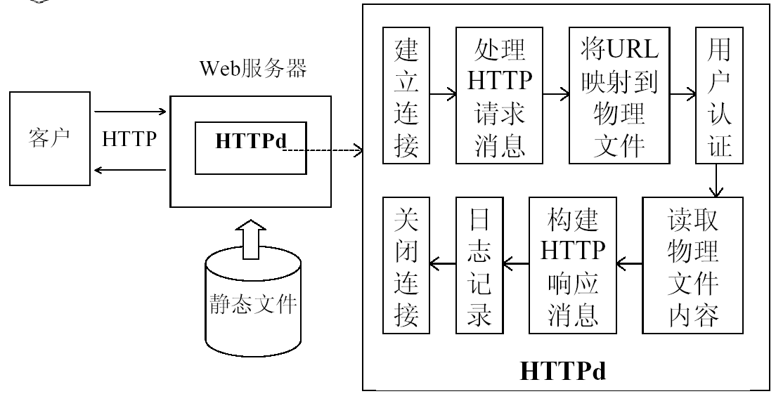
Web服务器基本功能

Slide 8
处理请求基本步骤
在较高级别上，Web服务器通过如下步骤处理HTTP请求
读取和分析HTTP请求消息
将URL转换为文件名
决定请求是否授权
生成和传输响应
日志记录

Slide 9
请求消息处理
服务器环境变量
HTTP传输信息
用户表单数据
Cookie数据
Notes:
主要处理以上几类消息

Slide 10
访问控制*
验证
标识了发出初始请求的用户
不存在连续会话
验证方法
用户输入
客户机保存
伪服务器保存
服务器可选验证方法
基本
摘要
Notes:
这部分内容只需要了解，这里提到的是服务器提供的验证机制，一般不依靠这个。

Slide 11
访问控制*
授权
决定那些用户可访问特定资源
授权策略一般用访问控制列表（ACL）表示，ACL可用于一个或者一组用户
授权依据可以是
用户名
HTTP其他信息，如客户机名称或者IP地址（危险策略）
验证和授权开销很大，应尽可能使用最小化验证

Slide 12
响应消息生成
服务器可返回的资源
响应消息（重定向）
静态内容
动态生成资源
动态生成响应的创建方法
服务器端嵌入命令（Server-side Include， SSI）
服务器端程序
服务器端脚本

Slide 13
响应消息生成
服务器不在资源间强加任何关系
响应消息不一定传输资源
日志
日志记录有关请求和响应消息的信息
服务器可以在传输请求消息前后生成日志项

Slide 14
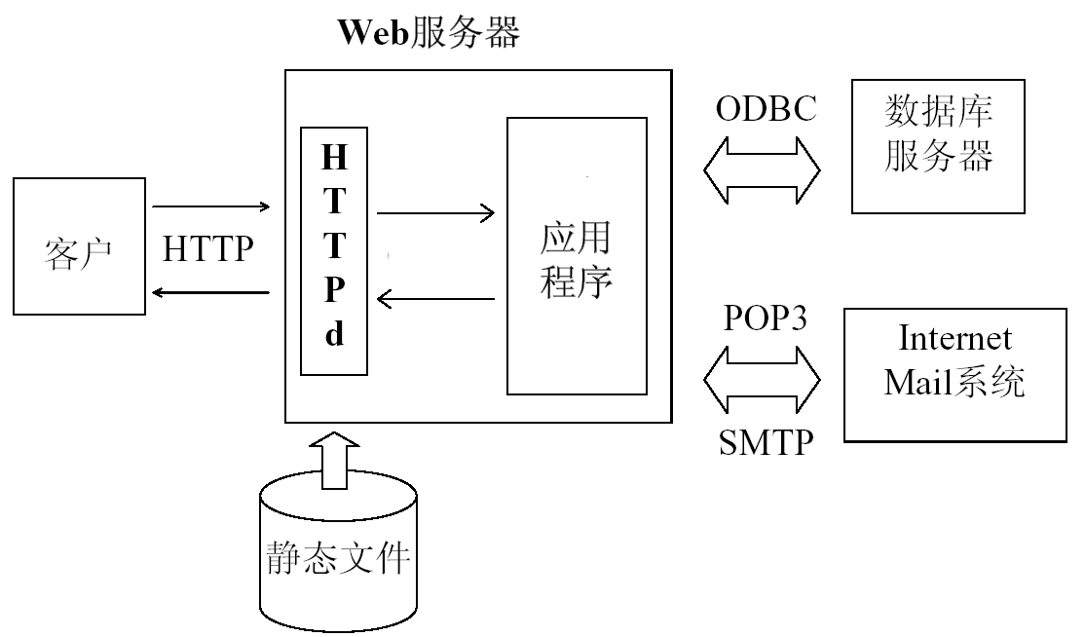
服务器功能的扩展

Slide 15
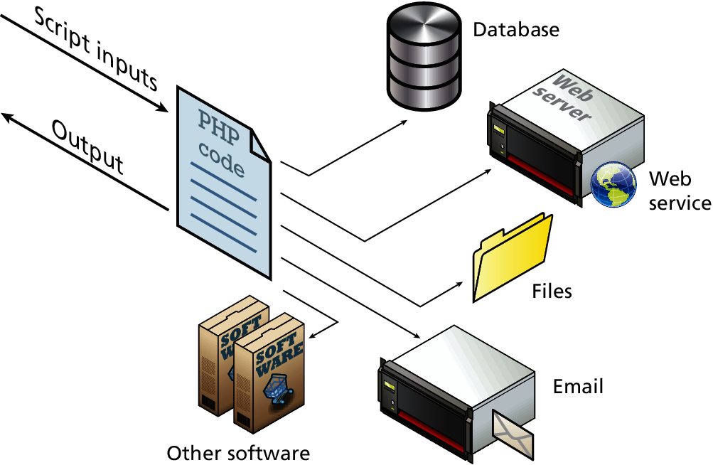
服务器端可用资源

Slide 16
服务器功能扩展方式
与Web服务器软件集成
理论上可行，但降低了服务器通用性
每次添加功能都要修改服务器源代码，然后重新编译
要求开发者对服务器程序、HTTP协议、网络编程等非常了解
将Web服务器与生成动态部分程序/脚本分开
服务器与脚本间通讯要有一个标准，此时服务器其实相当于一个网关
服务器、脚本、通讯标准三个部分可以独立开发
Notes:
此时服务器主要作用: 将URL与脚本关联,在程序/脚本(下面简称脚本)与服务器间传递数据；
脚本主要作用: 解析服务器输入，生成客户机输出

Slide 17
服务器与脚本交互方式
服务器调用独立进程
脚本作为服务器调用独立进程运行
脚本与服务器操作完全分开，但以创建和销毁每一个请求进程的额外开销为代价
以CGI为代表

Slide 18
服务器与脚本交互方式
与服务器联系的永久进程
脚本为一个独立进程，但是在较长的时间内与服务器相关联，用于处理多个请求
脚本进程可同时维护与其他服务的连接
避免了创建销毁进程的开销
以FastCGI为代表

Slide 19
服务器与脚本交互方式
服务器进程的一个模块
脚本部分为一个独立模块，但该模块为服务器进程一个部分
免去了创建独立进程的开销，但对服务器资源消耗很厉害
以NSAPI、ISAPI、Apache module、servlet为代表
mod_php5或mod_perl是常见的Apache module（Apache模块）

Slide 20
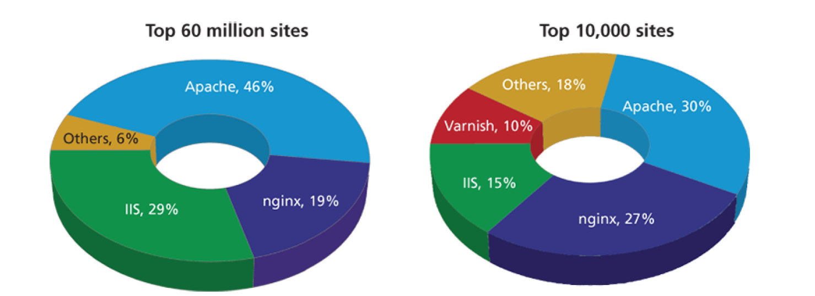
服务器市场份额
Notes:
第19章

Slide 21
典型的Web服务器—Apache
始于1994 Bob McCool NCSA
得名于A patche
使用最广泛的Web服务器，可运行于多种操作系统及相应软硬件平台上
开源软件，支持几乎所有服务器端程序和脚本
最新版本为2.4.43

Slide 22
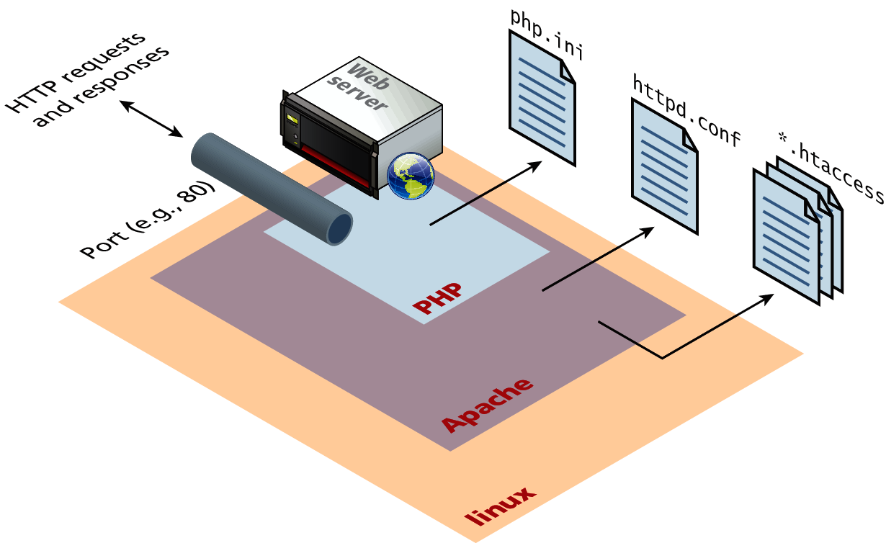
典型的Web服务器—Apache
Apache一般运行为服务器daemon（守护进程）
被称为httpd
Notes:
Process即进程，一般类Unix上daemon为随服务器启动程序，类似于Windows的服务（service）概念
httpd现在已成为纯Web服务器的通称

Slide 23
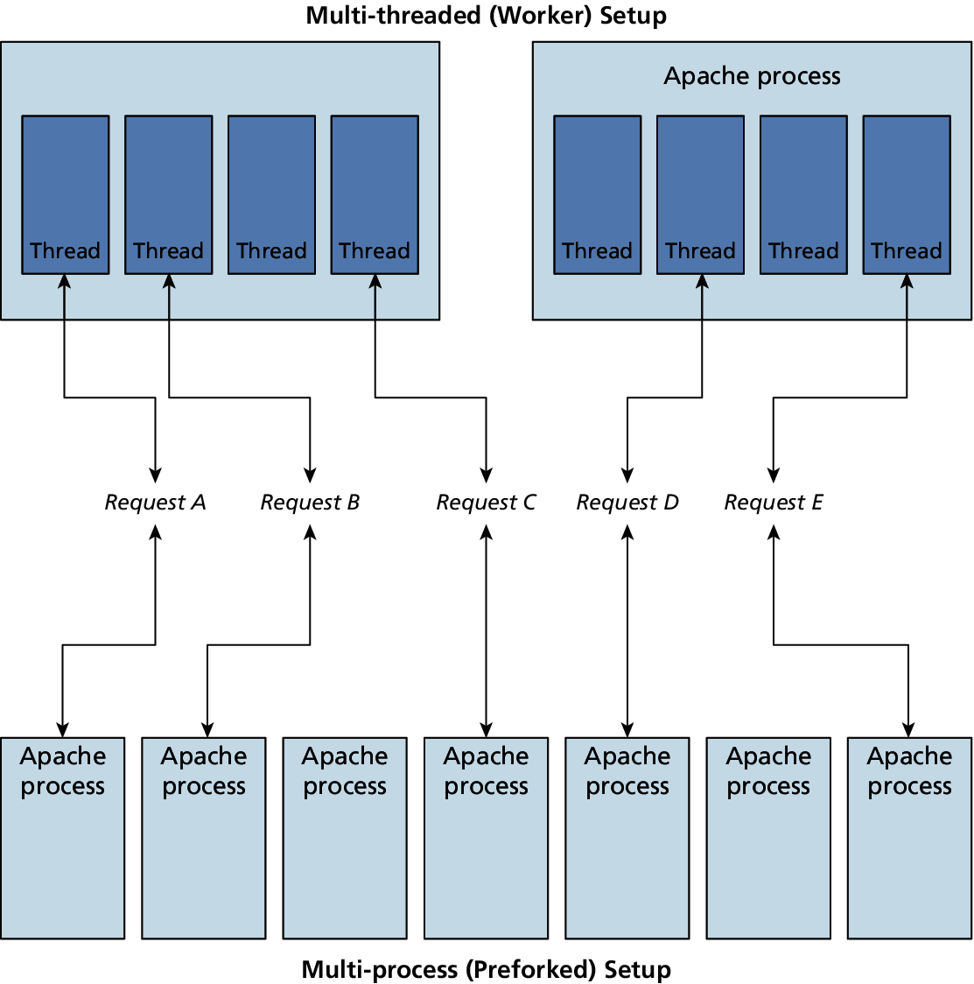
典型的Web服务器—Apache
Apache可以以多进程（multi-process or preforked)）或多线程（multi-threaded or worker）方式运行
Notes:
本质上讲，常见服务器体系结构有三种：
- 事件驱动型(event-driven)
- 进程驱动型(process-driven)
- 混和方案型
多进程属于典型的进程驱动型，多线程属于混合方案型的一种：在进程驱动服务器中允许每个派生进程处理一小组线程而不是请求

Slide 24
典型的Web服务器—Apache
Apache可以以模块方式或CGI方式实现扩展
模块（module）一般是用C语言写的、已编译扩展
一般用于处理请求，往往也被叫做句柄（handler）
PHP模块mod_php5常常被认为是SAPI（Server Application Programming Interface）层，用于处理Web服务器环境和PHP环境的交互

Slide 25
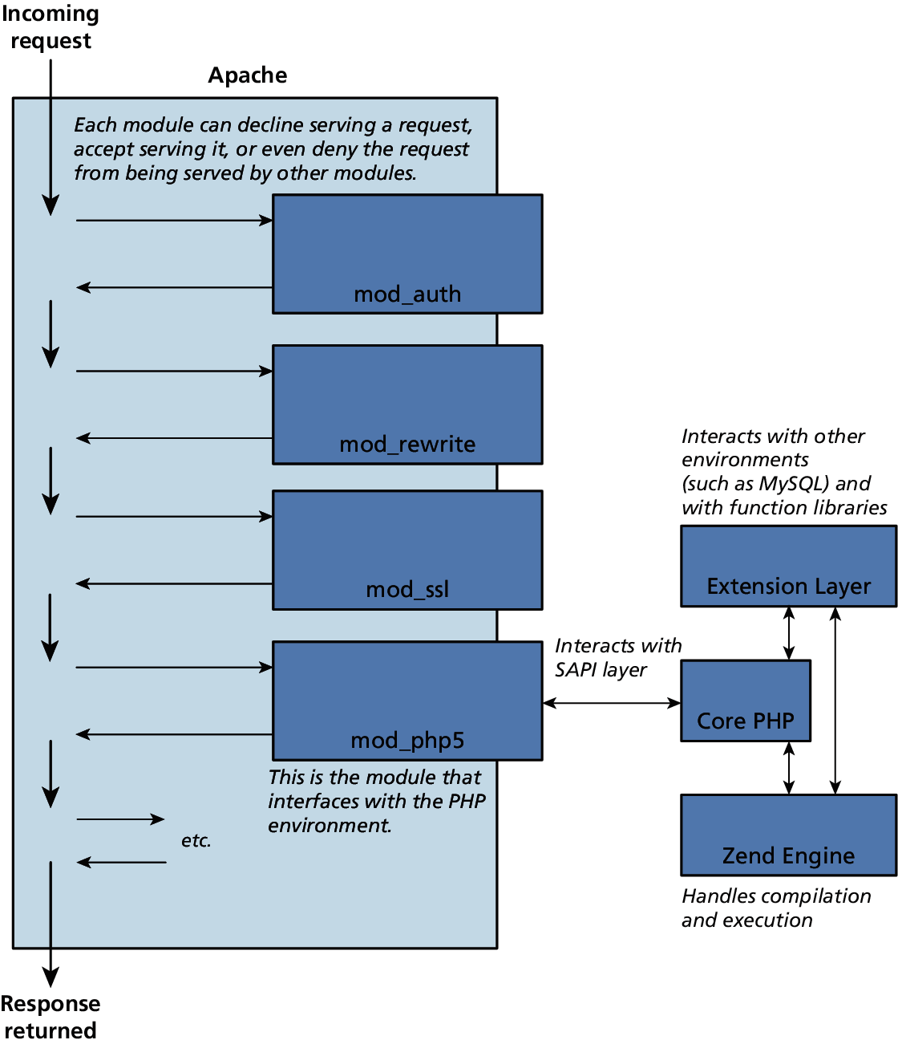
典型的Web服务器—Apache

Slide 26
Part II
服务器端编程模型
Notes:
在部分中，我们将对服务器端编程模型进行介绍。这是一个通用的模型，所有Web服务器端应用，本质上都是实现了这些功能，对任何一种语言及其服务器端功能实现，也都可以从这些功能角度入手学习。

Slide 27
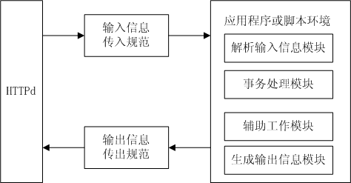
服务器端编程模型

Slide 28
输入信息
输入信息传入规范
输入信息包括用户输入信息，客户机信息，服务器信息，环境信息等
规范确定了输入信息以何种方式传递给应用程序
传入方式一般包括
环境变量
标准输入
文件

Slide 29
输出信息
输出信息传出规范
输出信息可以是已经封装好的HTTP响应包，也可以是尚未封装好的HTML文件
规范确定了输出信息以何种方式传递回Web服务器
传入方式一般包括
标准输出
文件

Slide 30
应用程序或脚本环境
应用程序或脚本环境
应用程序指已经编译好的可执行程序，脚本环境指服务器端的脚本宿主
以上两者从程序角度看都可以分为以下四个主要部分
输入解析处理模块
输出信息生成模块
事务处理模块
辅助功能模块

Slide 31
输入解析处理模块
输入解析处理模块
用于对httpd传来的输入信息加以解析
可以以函数提供（如C版本CGI中的getenv函数，或者Perl版本CGI中的param函数等）；也可以以对象方式提供（如ASP或者JSP的Request对象）；甚至可以隐含存在（如Python中的os对象）
解析结果可以是简单的名值对（如Python中的os.environ数据成员），也可以是封装好的对象（如ASP中的Request.QueryString对象）

Slide 32
输出信息生成模块
输出信息生成模块
用于生成拼装出发送给httpd的信息
可以以函数提供（如Perl版本CGI中的或Python中的print函数等）；也可以以对象方式提供（如ASP中的Response对象或者JSP中的out对象）
最终发送信息可以是未封装过的HTML文件或者是已经封装好的HTTP响应包

Slide 33
事务处理模块
事务处理模块
真正执行任务，处理数据的模块，可以是简单的将输入信息加以简单修改甚至不加修改的传递给输出模块，也可是是很复杂的与其他系统（如数据库）进行交互后再将信息传递给输出模块
一般都是指那些系统事先提供的用于处理某类特定事务函数库或者对象库

Slide 34
事务处理模块
事务处理模块
主要包括以下几类模块
Web状态维护模块
与数据存储（数据库、文件系统、XML等）交互模块
与消息队列、mail系统等其他系统交互模块
事务功能模块
安全功能模块

Slide 35
辅助功能模块
辅助功能模块
主要实现一些辅助功能
主要包括异常处理，错误处理，日志功能等模块

Slide 36
服务器端Web应用基础功能
环境变量取得
服务器环境变量
用户表单数据
Cookie数据
HTTP传输信息
响应生成
页面内容
重定向

Slide 37
服务器端Web应用基础功能
状态保持
页面间状态保持
应用内状态保持
外部数据访问
文件
数据库
其他应用

Slide 38
服务器端脚本
Server side script
一个生成请求资源的独立程序，可作为服务器一部分或者另一个独立进程运行（该进程与服务器通信）
优点
几乎可以执行所有功能
编制代码可以优化到不增加系统开销
扩展了Web功能
缺点
可能非常消耗服务器资源
可执行管理员想不到的很多功能，具有安全隐患

Slide 39
服务器端脚本
解决问题方法
禁用脚本或限制可安装新脚本的用户
对脚本消耗的处理器和内存资源做限制
限制脚本访问权限
对有用户输入脚本做特殊限制
……

Slide 40
服务器端脚本
与在浏览器中下载程序并执行方式区别
浏览器中较合适运行与用户交互的程序
服务器端可以访问到一些浏览器无法访问的信息
可保证软件和原始数据的专用性
程序可随时升级
数据可随时修改
Notes:
如Java Applet等

Slide 41
服务器端脚本
与允许用户登录到服务器运行程序方式的区别
用户不直接访问服务器，而是在HTTP请求消息中指定期望脚本及其参数
脚本以Web浏览器可解释的格式产生输出
从客户机和用户角度看，这些动态生成响应与静态资源没有区别(除了可能引入附加等待时间)

Slide 42
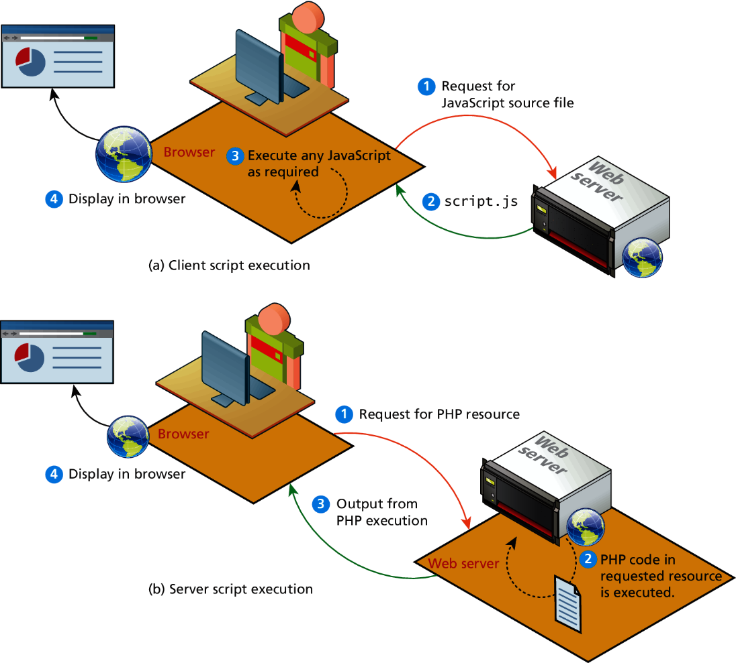
服务器端脚本

Slide 43
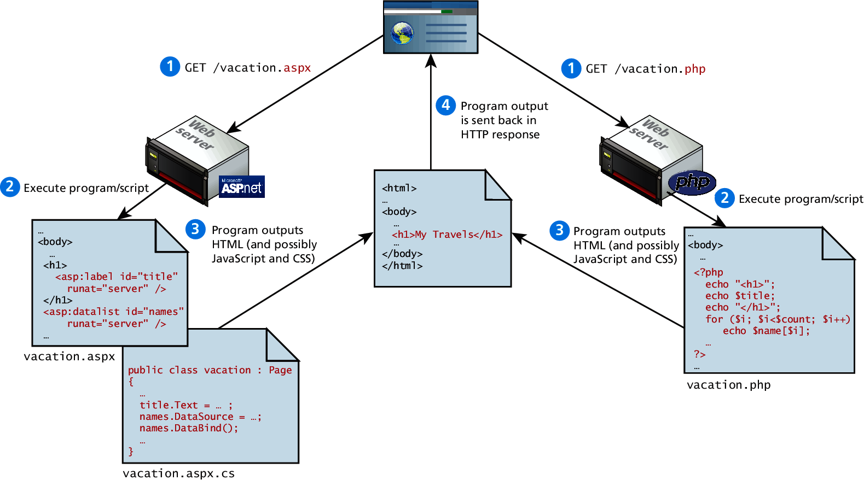
服务器端技术
Notes:
其中书上的服务器端脚本很多时候是服务器端技术的统称，一般我们认为脚本应该是由脚本语言来写的，但实际上服务器端技术还包括用C等编译语言实现的服务器端程序
服务器端技术典型交互过程

Slide 44
常见服务器端技术
SSI
CGI/WinCGI/Fast CGI
ISAPI/NSAPI/WSAPI/Apache_mod
ASP/PHP
.NET/Java EE
SSH/Zend（Laravel）/Zope（django）/RoR
Notes:
Server-side Include，服务器端嵌入命令
Common Gateway Interface，通用网关接口
用于Microsoft IIS的ISAPI (Internet Server API)
用于Netscape & SUN iPlanet的NSAPI (Netscape Server API)
用于O‘Reilly Web服务器的WSAPI
Active Server Page
PHP Hypertext Preprocessor
Java框架（struts+spring+hibernate）
PHP和Python框架
Ruby on Rails

Slide 45
常见服务器端技术对比
 | 混合HTML | 适用语言 | 适用平台
CGI | 否 | 几乎任何语言 | 任何平台
ISAPI | 否 | 几乎任何语言 | Windows
ASP | 可 | VBScript、Jscript、 PerlScript | Windows*
.NET | 可 | C#、VB.NET、理论上任何语言 | Windows*
Servlet | 否 | Java， 可扩充为其他语言 | 任何平台
JSP | 可 | 同上 | 任何平台
PHP | 可 | PHP | 任何平台
Ruby | 可 | Ruby | 任何平台
Notes:
理论上ASP和.NET都可以扩展到任何平台，尤其是.NET

Slide 46
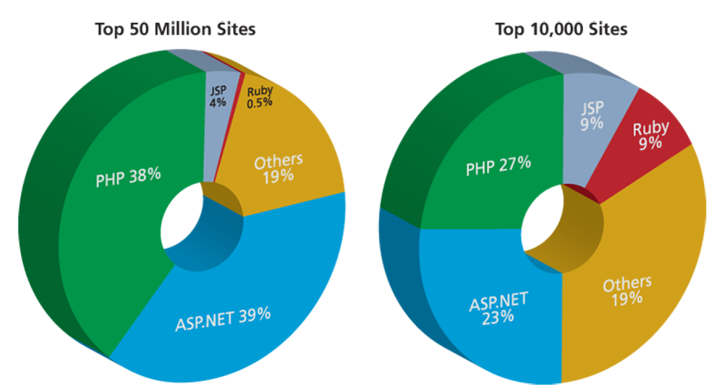
常见服务器端技术市场份额

Slide 47
Part III
PHP概述
Notes:
在本部分中，我们将对PHP语言本身及引入机制进行概要介绍。

Slide 48
PHP简介
早先是Personal Home Page Tools缩写，现在为PHP Hypertext Preprocessor的缩写
1995 Rasmus Lerdorf PHP/FI 1
1997 PHP2
1998 PHP3 Zeev Suraski和Andi Gutmans为PHP改名
2000 PHP4 重新改写分析程序为Zend引擎
2004 PHP5 Zend 2引擎，完整的OO支持
2009 PHP5.3继承了废弃的PHP6部分特性
2015 PHP7 Zend 3引擎
2020 PHP8
Notes:
1994年开始设计，1995.6.8第一版正式发布，1997.11第二版正式发布，1998.6第三版开始公测，2000.5，基于Zend引擎的PHP4发布
5.3和5.4支持32位操作系统，而5.5能支持64位；现在5.5和5.6都得到支持，最新版本分别是5.5.35和5.6.21，其中5.5的支持到2016.7会结束，而5.6的支持会到2018年
PHP6主要希望支持UTF-16，然而对于PHP最主要应用Web开发而言并无太大好处
PHP7来自于原PHP NG分支，由Dmitry Stogov, Xinchen Hui and Nikita Popov负责
PHP8引入了 JIT编译器特性，同时加入多种新的语言功能，例如命名参数、联合类型、注解、Constructor Property Promotion、match 表达式、nullsafe 运算符以及对类型系统、错误处理和一致性的改进
PHP版本越高它的整体性能越高，根据官方介绍，PHP7.0对比PHP5.6性能就提升了2倍，PHP7.4已经比PHP7.0快了约30％，PHP8.0在性能上又相对PHP7.4大约改进了10%

Slide 49
PHP简介
PHP的主要组成部分包括
PHP core：PHP基础语法和核心库
Extension layer：PHP的扩展库，如数据库访问、FTP、XML处理、Web服务支持等
Zend Engine：PHP的执行引擎，相当于Java的JVM虚拟机

Slide 50
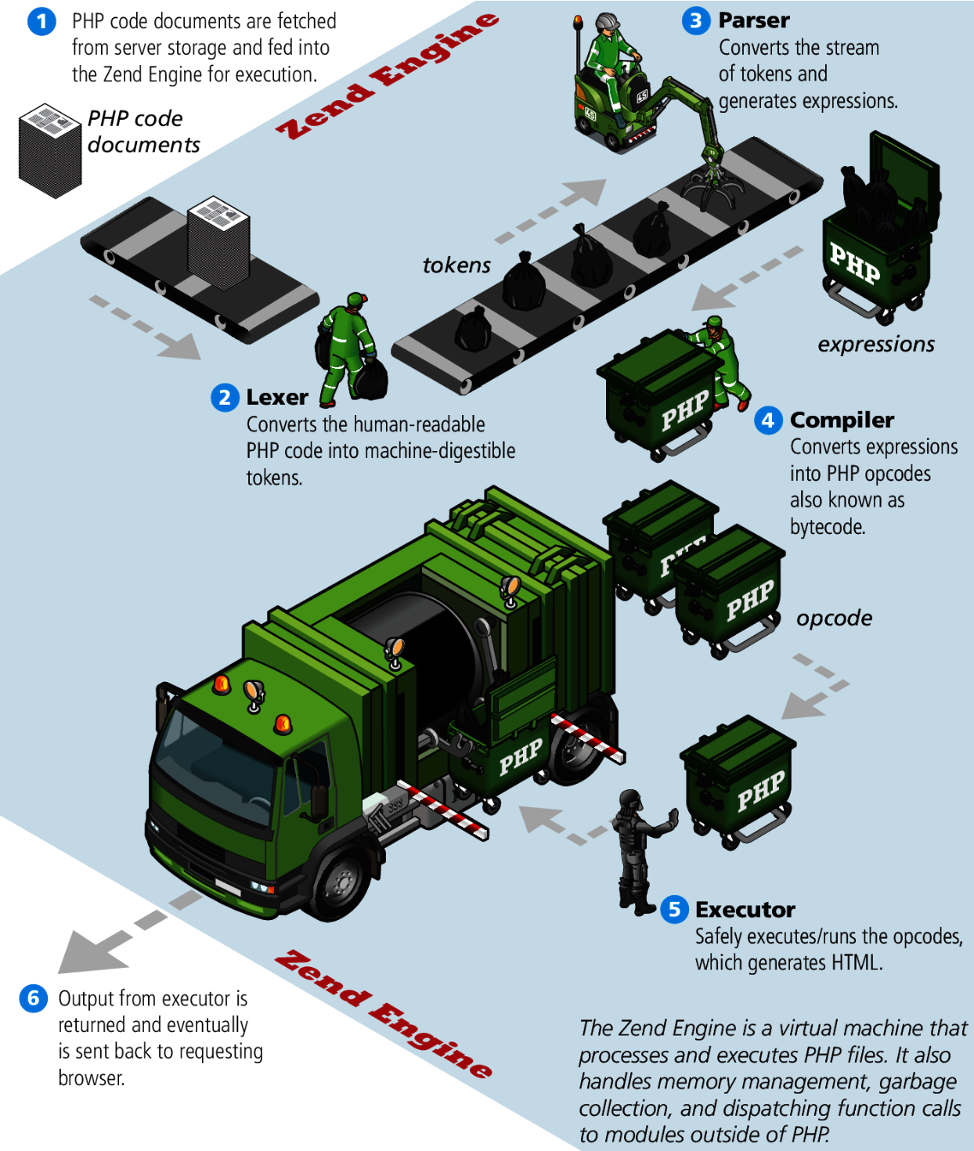
PHP简介
Notes:
PHP的解释/编译原理

Slide 51
PHP简介
PHP用途
服务端脚本
命令行脚本
编写桌面应用程序
PHP优点
运行于各种平台（Windows, Linux, Unix, Mac OS X 等等）
兼容几乎所有服务器（Apache, IIS 等等）
支持多种数据库
免费，易学习
Notes:
http://php.net/manual/zh/intro-whatcando.php

Slide 52
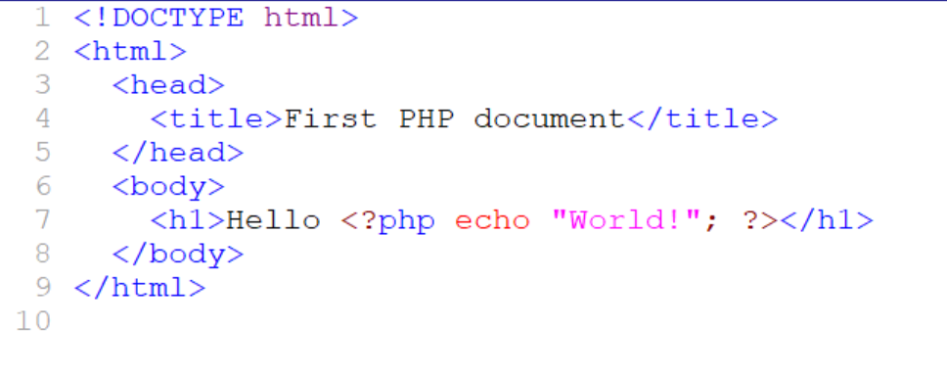
引入PHP方式
在HTML中嵌入PHP代码
<?php …… ?>：标准模式或XML模式
<script language=“php”>……</script>：脚本模式
<? …… ?>：短标记模式，不推荐
<% …… %>：ASP风格模式，不推荐
example
Notes:
短标记模式仅在通过 php.ini 配置文件中的指令 short_open_tag 打开后才可用，或者在 PHP 编译时加入了 --enable-short-tags 选项
ASP 风格标记仅在通过 php.ini 配置文件中的指令 asp_tags 打开后才可用

Slide 53
引入PHP方式
将主要PHP代码和HTML分离
使用SSI技术引入文件
将类定义、数据库处理等写入单独的PHP文件中
include/include once：如所需文件不存在，会给出warning并继续执行
require/require_once：如所需文件不存在，会给出error并停止执行
使用_once可防止被多次引入
example
Notes:
本质是粘贴
建议始终使用require_once

Slide 54
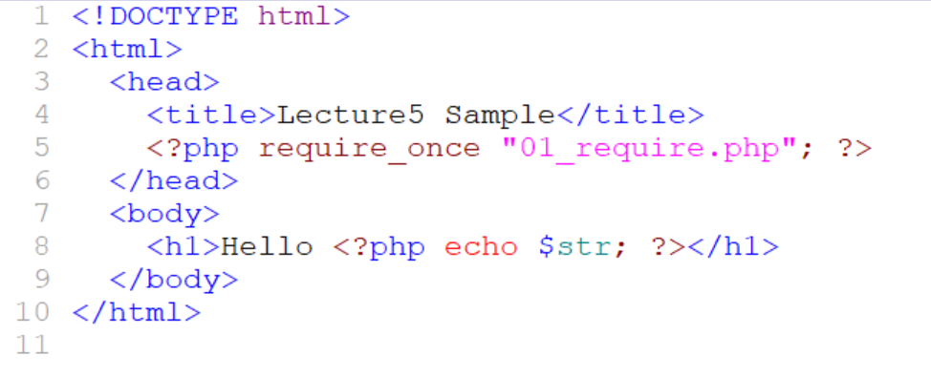
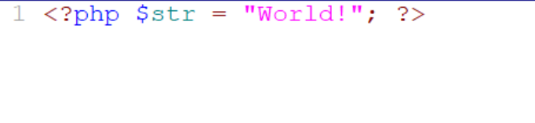
引入PHP方式

Slide 55
Part IV
PHP基本要素
Notes:
在本部分中，我们将通过横向对比的方法，对PHP语言的基本要素，如标识符、字面量、关键字、数据类型、变量、运算符、语句等进行概要介绍。

Slide 56
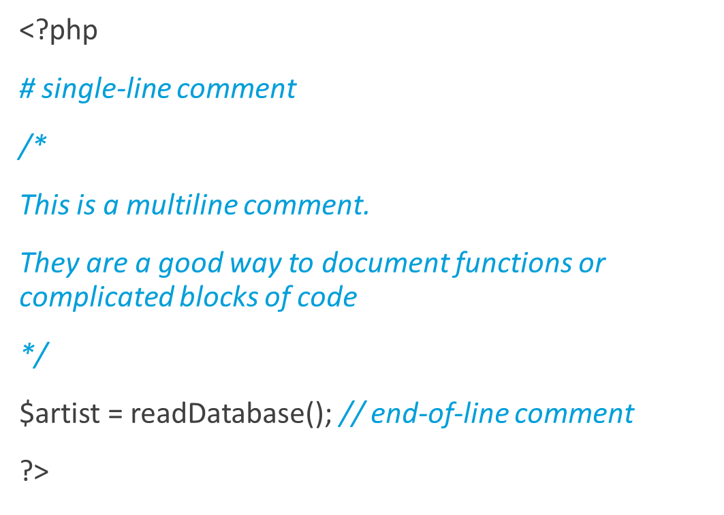
基本语法
PHP中提供三种注释
/*……*/，可以跨越多行，建议用作模块注释
// ……，单行，C++风格
# ……，单行，Shell脚本风格
PHP以;作为语句结束符
PHP以{ }定义了代码块
Notes:
虽然变量没有块级作用域

Slide 57
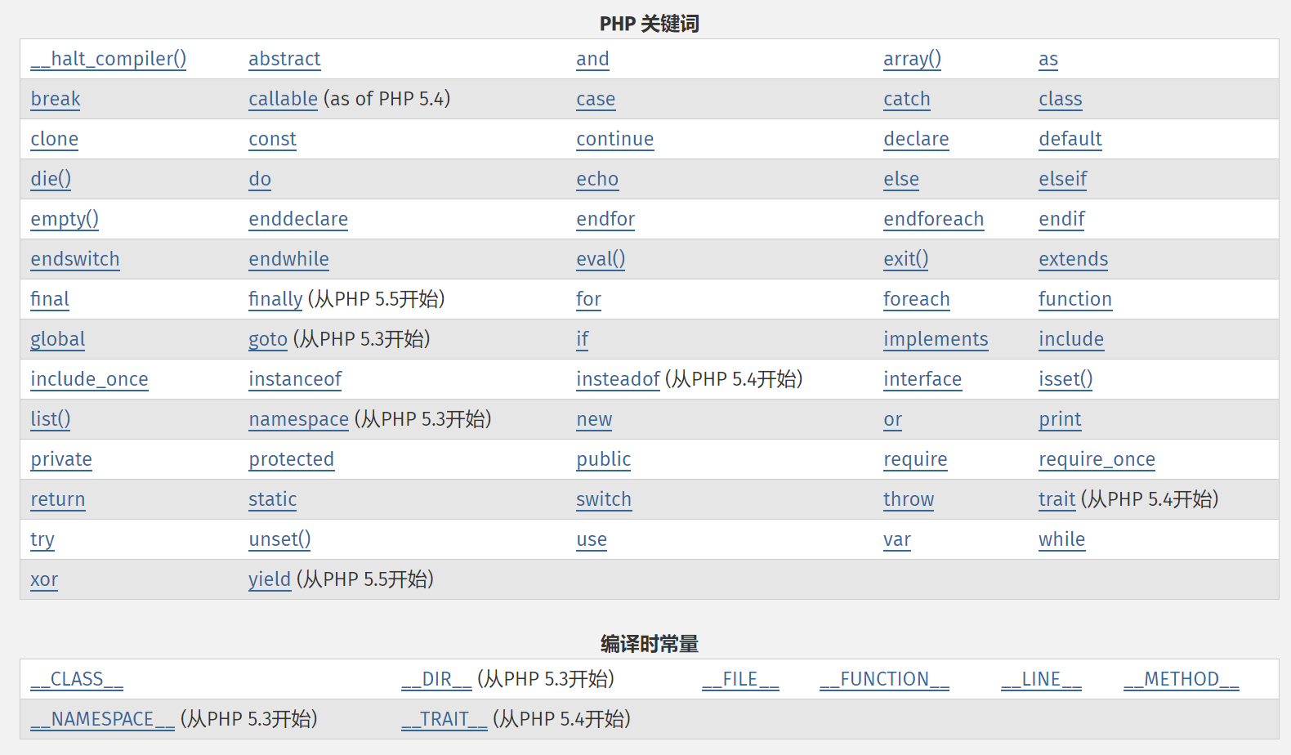
关键字和保留字
Notes:
http://php.net/manual/zh/reserved.keywords.php
还可以看到预定义类和预定义常量列表
关键词列表：这些词语在 PHP 中有着特殊的意义。它们中有些像是函数，有些像是常量……但是它们不是的，它们只是语言结构的一部分。不能使用它们的任何一个作为常量、方法名或是类名。但是可以将它们作为变量名使用，不过这样会导致混淆。从PHP7.0.0开始这些关键字允许被用作类的属性、常量以及类的方法名，或者接口名和traints名，除了class不能被用作常量名。

Slide 58
标识符
以字母、下划线_开始
其他字符可以是字母、下划线或数字
不能使用关键字、保留字、内置函数等作为标识符
标识符被用于变量时前面固定要加$
标识符用于变量和常量时大小写相关
标识符用于关键字、保留字、用户自定义函数和类名时大小写无关 example
变量名可以与函数名相同（不建议）
Notes:
Note: 在此所说的字母是 a-z，A-Z，以及 ASCII 字符从 127 到 255（0x7f-0xff）。
注意由于在PHP中$有特殊用法，所以跟JS有不同
$的使用在sample2中已经见过了

Slide 59
数据类型
4种标量类型
boolean（布尔型）
integer（整型）
float（浮点型，也称作 double)
string（字符串）
2种复合类型
array（数组）
object（对象）
2种特殊类型
resource（资源）
NULL（无类型）
3种伪类型
mixed（混合类型）
number（数字类型）
callback（回调类型）
Notes:
Object本质上是一组无序的名值对
资源 resource 是一种特殊变量，保存了到外部资源的一个引用。资源是通过专门的函数来建立和使用的。一般不能直接操作。暂时不讲。
mixed 说明一个参数可以接受多种不同的（但不一定是所有的）类型。
number 说明一个参数可以是 integer 或者 float。
在 PHP 5.4 引入 callable 类型之前使用了 callback 伪类型。二者含义完全相同。
在函数原型中，$... 表示等等的意思。当一个函数可以接受任意个参数时使用此变量名。（伪变量）

Slide 60
数据类型
NULL类型表示空
没有被赋值、已经被重置或直接赋值为null的变量就是NULL类型变量
boolean类型有true和false两个值
integer类型相当于C中的long型整数
不同平台范围不同
可以使用十进制、八进制、十六进制或二进制
float类型相当于C中的double型浮点数
可以使用普通格式或科学计数法
Notes:
可以使用小写的true和false或者大写的TRUE/FALSE，然而小写的是关键字，而大写的可能被覆盖重定义，应注意使用小写
注意：为何说是C，因为Java是明确规定了long的长度的，而C没有

Slide 61
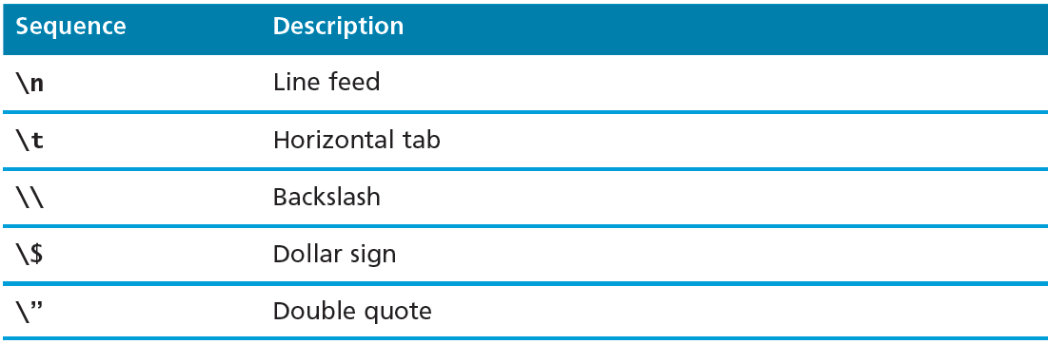
数据类型
string类型用于表示字符串 example
包含在”……”或’……’中的字符序列
可以用{}明确进行变量插值
单引号中字符串不能插值，仅支持\’和\\转义序列
双引号中字符串可以插值，支持大量转义序列

Slide 62
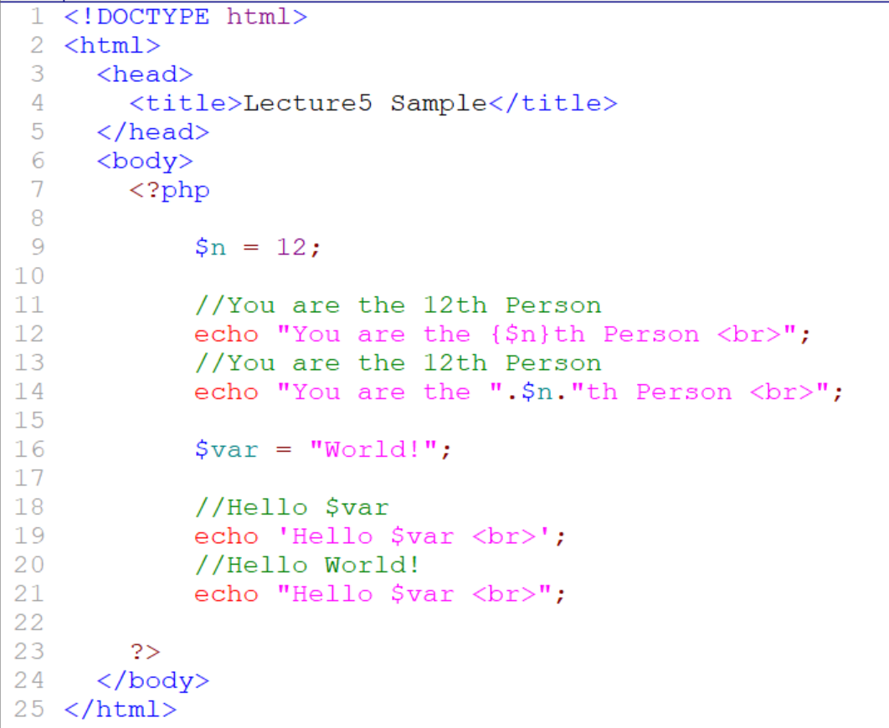
数据类型

Slide 63
数据类型
string类型还支持heredoc和nowdoc语法结构
都以<<< 标识符开头，以另起一行的标识符加分号结尾
<<<和标识符之间必须有个空格，其后必须换行； nowdoc中标识符必须用单引号’ ’包含起来
结束那行标识符不能缩进，分号后前后不能有任何空白或制表符
heredoc和nowdoc差异类似双引号String和单引号String的差异
example

Slide 64
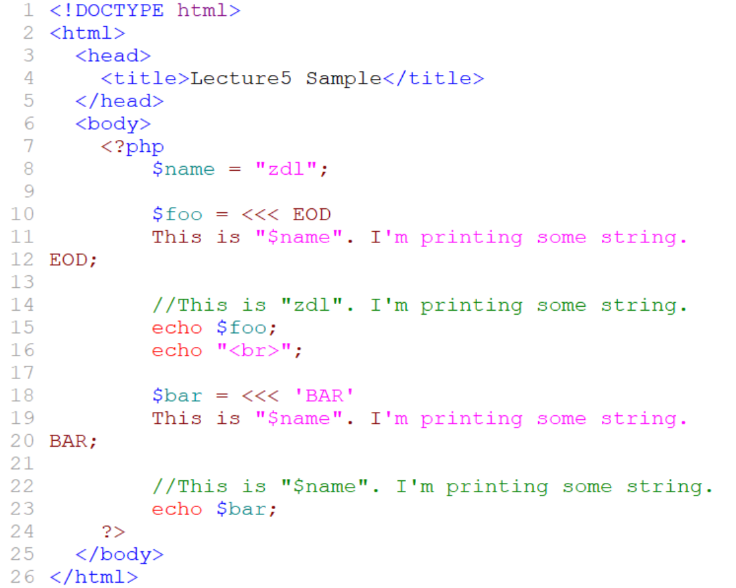
数据类型

Slide 65
数据类型
许多假值
false、0、0.0、””、”0”、NULL、空数组、空对象
可以使用is_xx($x)来判别$x的类型，如is_int
可以使用类型转换运算符来临时转换类型
可以使用gettype()和settype()来得到和设置变量类型
在运算过程中可能会发生隐式类型转换
example
Notes:
这几个函数也被称为可变函数

Slide 66
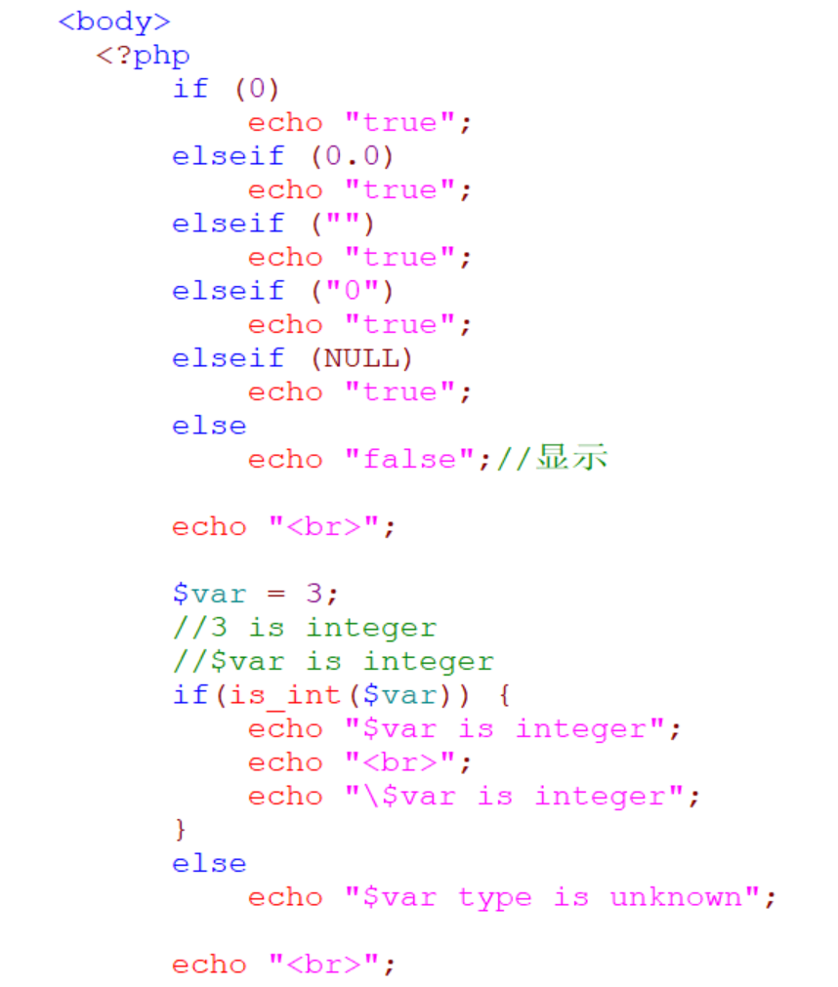
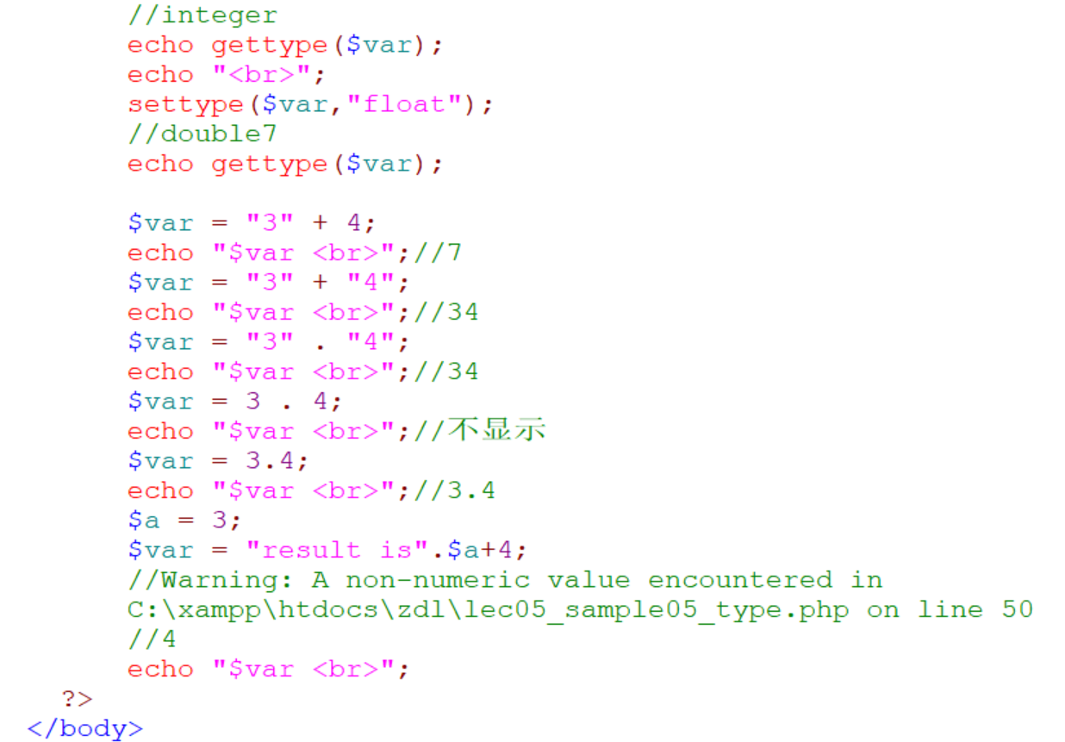
数据类型

Slide 67
变量
PHP的变量是弱类型的，可以存储任意类型数据
没有变量声明，首次赋值时被声明
变量没有默认值（因为无类型）
变量名固定以$开头
可以通过引用为变量创建别名
如$foo = & $bar
本质是取了$bar变量的内存地址赋给$foo，从而使两者指向同一个变量
只有有名字的变量才可引用赋值，如不能$a = & 2;

Slide 68
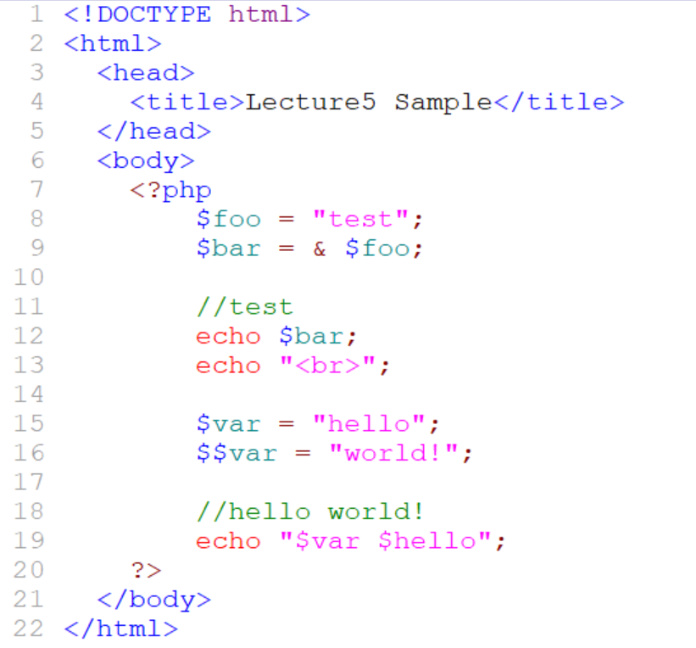
变量
系统定义了大量的预定义变量，以及超级全局变量
在函数外出现的变量默认为全局变量
可变变量；变量的变量，使用$为前缀，引用变量的值作为变量名
example

Slide 69
常量
其值不变的变量为常量
常量一旦被定义就不能被重新定义或取消定义
常量的值只能是标量类型
常量名一般为全大写的标识符，不带$
可以用define函数定义常量
可以用const关键字定义常量
系统预定义了一批神奇常量（也叫魔术常量）
//此外，类中可以定义类常量
example
Notes:
全大写只是约定，非强制
define可以在任意地方定义常量，而const只能在顶部作用域（5.4后加入，以前仅用于类常量定义）
define可以设置第三个属性来决定常量是否大小写敏感，默认false是敏感的

Slide 70
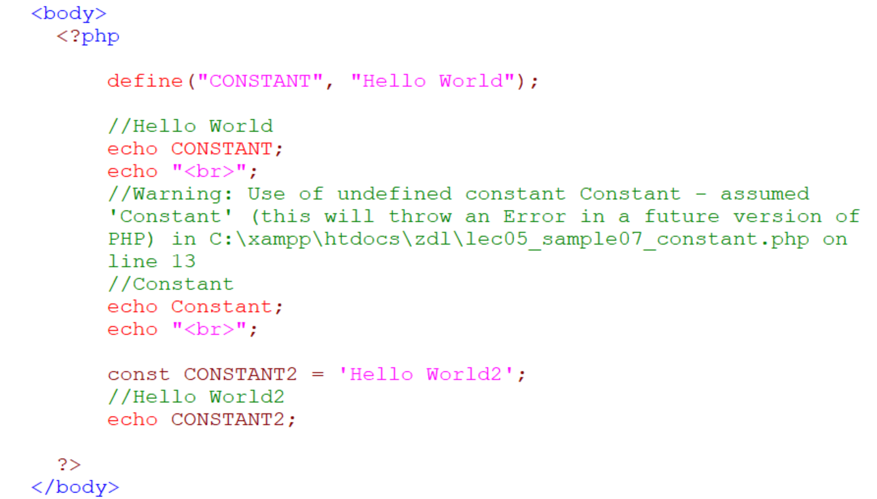
常量

Slide 71
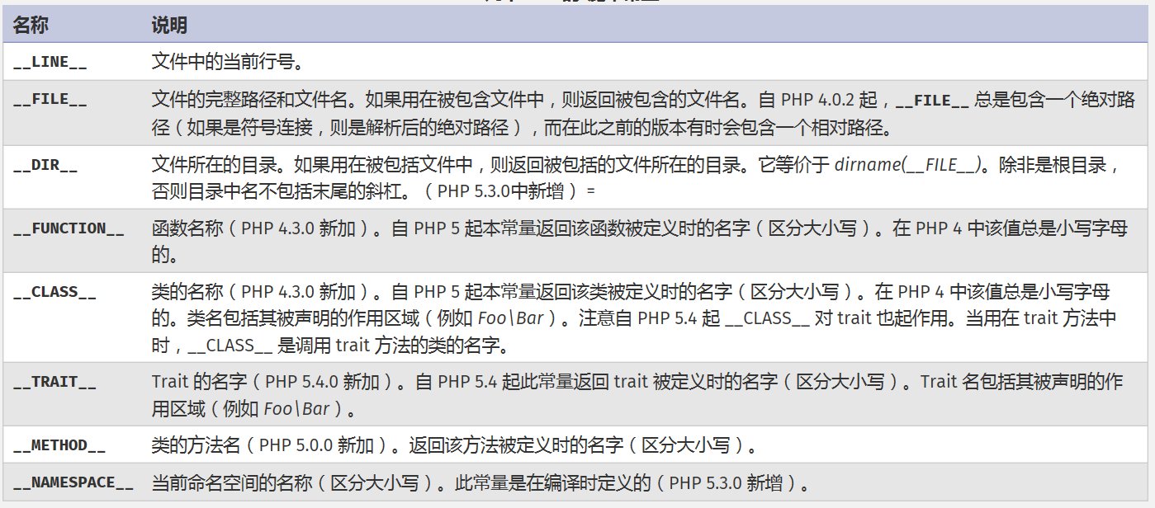
常量
Notes:
魔术常量名字前后都有两个下划线

Slide 72
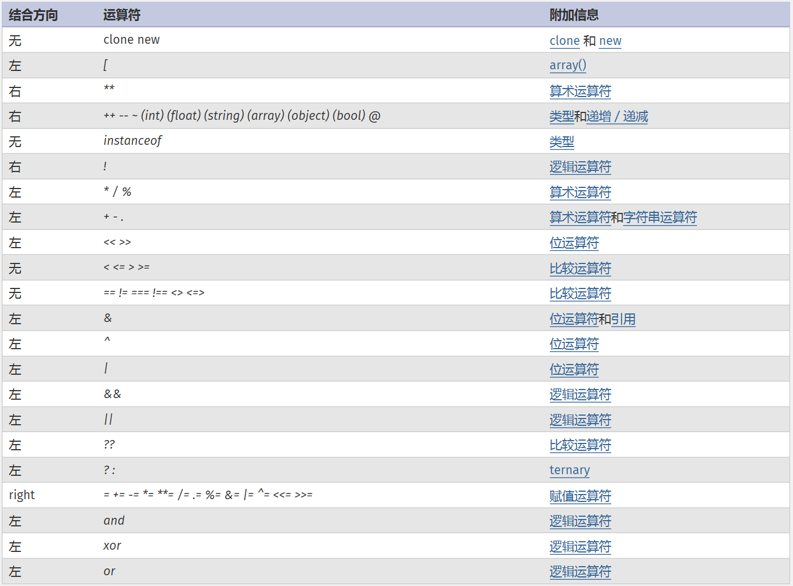
运算符

Slide 73
运算符
运算符要注意运算数个数、运算数类型、优先级和结合性等方面
可以使用（）改变运算符优先级
类型运算符可以强制改变运算时变量类型
相等运算符（==）将在比较前进行类型转换，而全等运算符（===）不会

Slide 74
运算符
对象相关运算符
new 对象创建运算符
clone 建立现有对象的一个浅复制
instanceof 判断左值是否为右值实例（instance）
Notes:
内建类型指5种基本类型或object类型

Slide 75
语句
分支语句
if、elseif、else、switch
switch的case比较为非全等比较
循环语句
while、do/while、for、foreach
其他语句
break、continue、goto、return
declare用于设定满足某个条件才执行某些指令

Slide 76
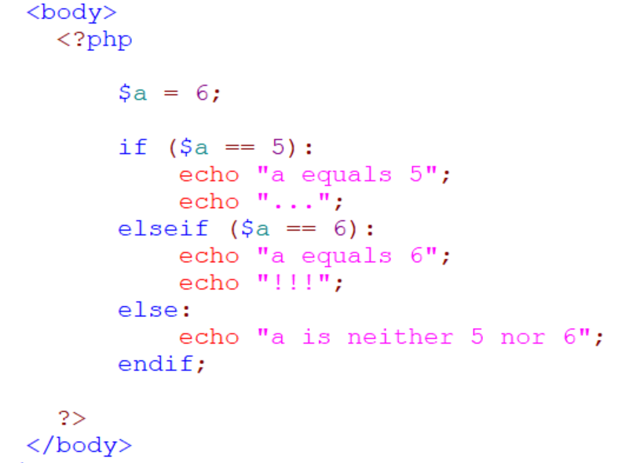
语句
流程控制的替代语法
PHP提供了一些流程控制的替代语法，包括if、while、for、foreach和switch
替代语法的基本形式是把左花括号（{）换成冒号（:），把右花括号（}）分别换成 endif;，endwhile;，endfor;，endforeach; 以及 endswitch;
example

Slide 77
数组
PHP中的数组本质上是一个有序映射（ordered map），将values关联到keys
索引数组：key是整数并从0开始，默认情况
关联数组：key是字符串
PHP中的数组可以混合存储任意类型的数据
PHP中的数组大小可动态变化
Notes:
默认有很广泛的含义，比如部分指定了字符串key，其他没有指定的还是会默认用整数

Slide 78
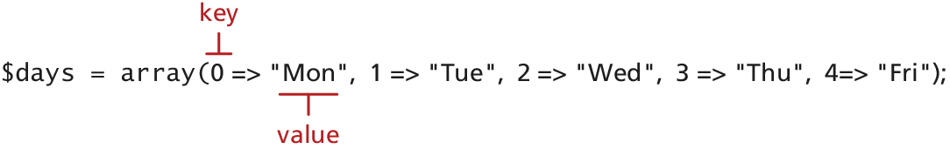
创建数组
可以使用array()方式或[]替代方式来定义数组
可以使用完整的、逗号分隔的键（key）=> 值（value）对方式定义
也可以使用value列表方式定义，此时key默认为0开始整数
$days = array("Mon","Tue","Wed","Thu","Fri");
$days = ["Mon","Tue","Wed","Thu","Fri"];
Notes:
注意：array()方式不需要new，跟JS不同

Slide 79
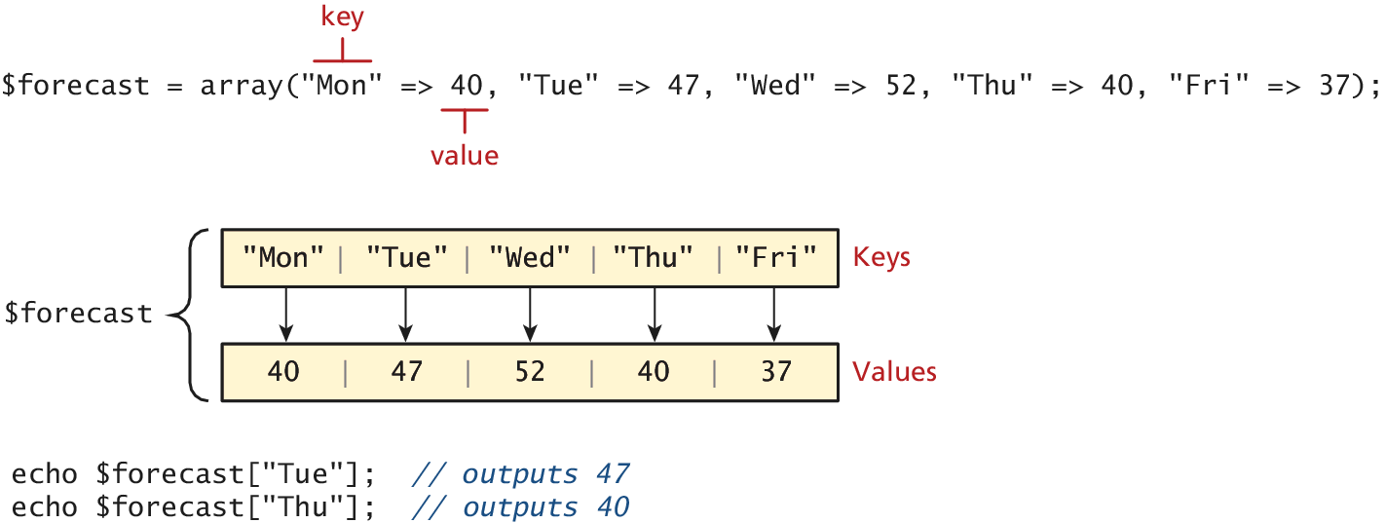
创建数组

Slide 80
数组元素访问与赋值
可以使用arrayname[key]的方式访问和赋值数组元素
如$days[5]或$days[“Mon”]
如果key为空，在数组最后添加一个元素，如$days[]=“Sun”
如果key大于已用下标最大值时，会创建一个新元素，如$days[7]=“Sun”，此时$days[6]为NULL

Slide 81
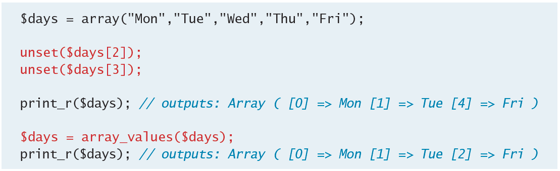
数组元素检测与删除
可以通过isset()检测数组元素是否有值
可以通过array_key_exists()来判断key是否存在
可以通过unset()来删除数据元素
此时不会重建数组索引，可能需要用array_values() 函数来强制重建
Notes:
isset也是通用的判断某个变量是否被赋值的方法

Slide 82
数组遍历
数组一般有个不依赖于键key和值value的内部顺序，一般是值的插入顺序
可以使用count()和sizeof()得到数组大小
对于索引数组，可以使用循环下标方式遍历
对于关联数组，需要使用foreach/as方式遍历
我们可以使用print_r()函数快速打印数组内容
example

Slide 83
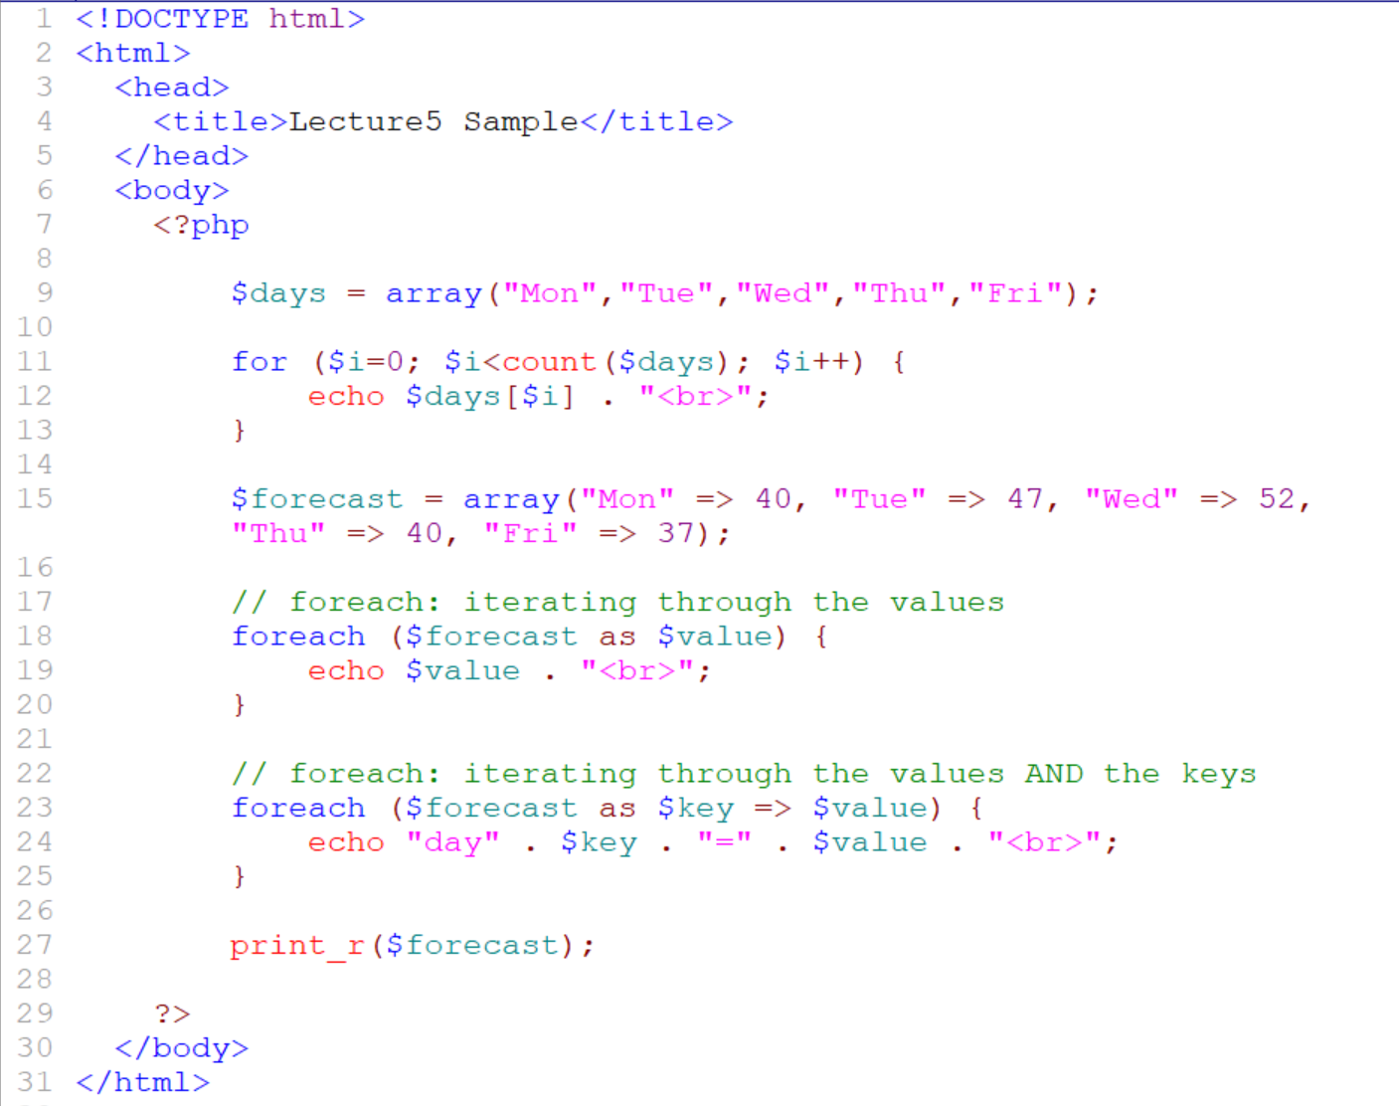
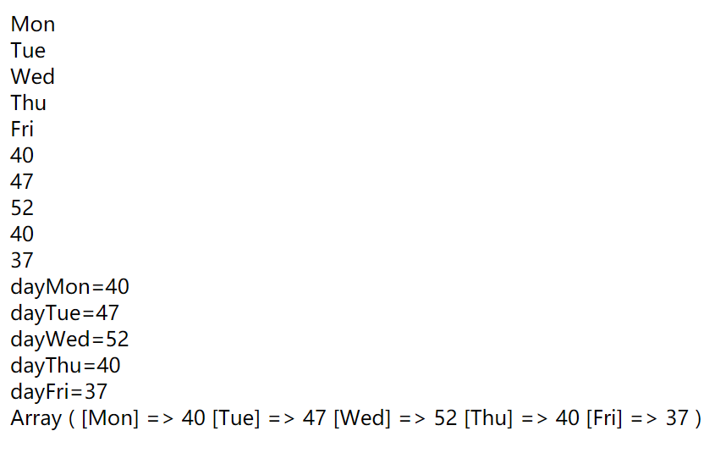
数组遍历

Slide 84
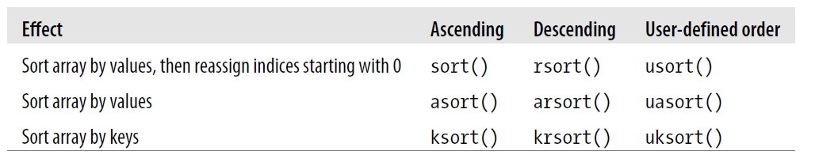
数组排序
PHP提供三种对数组排序的方法：按键排序、不改变键的按值排序、改变键的按值排序
对于每种还提供了升序、降序以及用户自定义方式
example
Notes:
sort本身还可以接受参数，选择是根据字母序还是数字序进行排序
而且sort有个很差的副作用，就是会改变key值

Slide 85
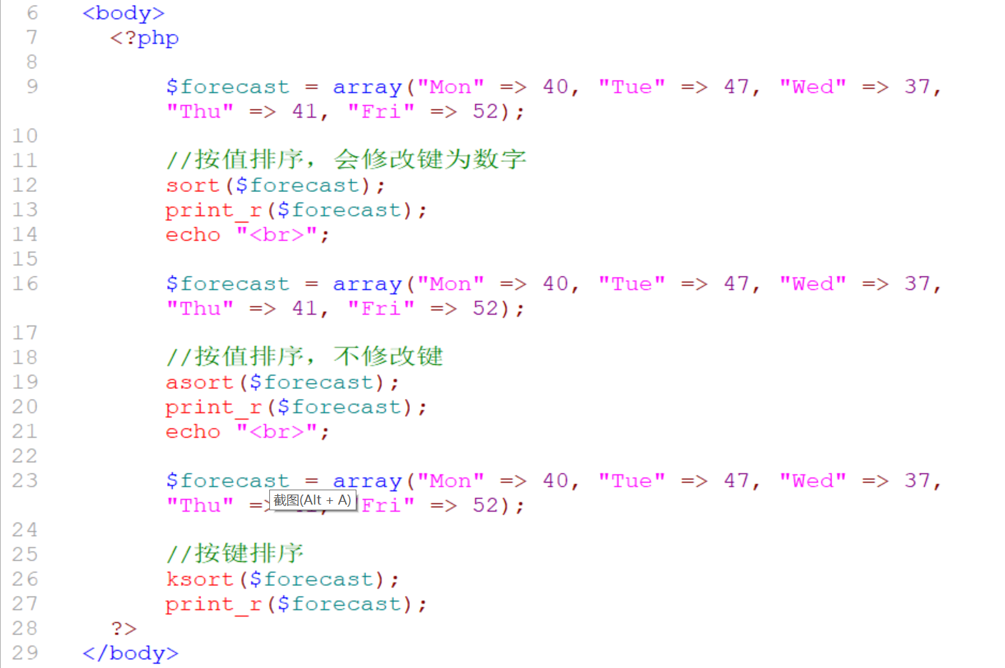
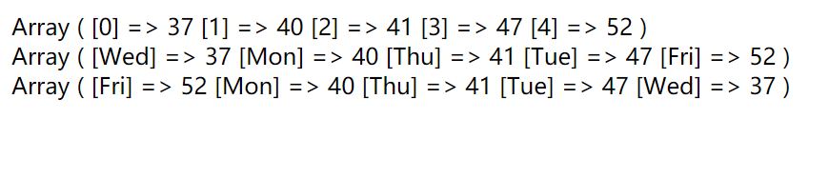
数组排序

Slide 86
多维数组
PHP本质是通过数组嵌套来实现多维数组的 $month = array( array("Mon","Tue","Wed","Thu","Fri"), array("Mon","Tue","Wed","Thu","Fri"), array("Mon","Tue","Wed","Thu","Fri"), array("Mon","Tue","Wed","Thu","Fri") ); echo $month[0][3]; // outputs Thu
example

Slide 87
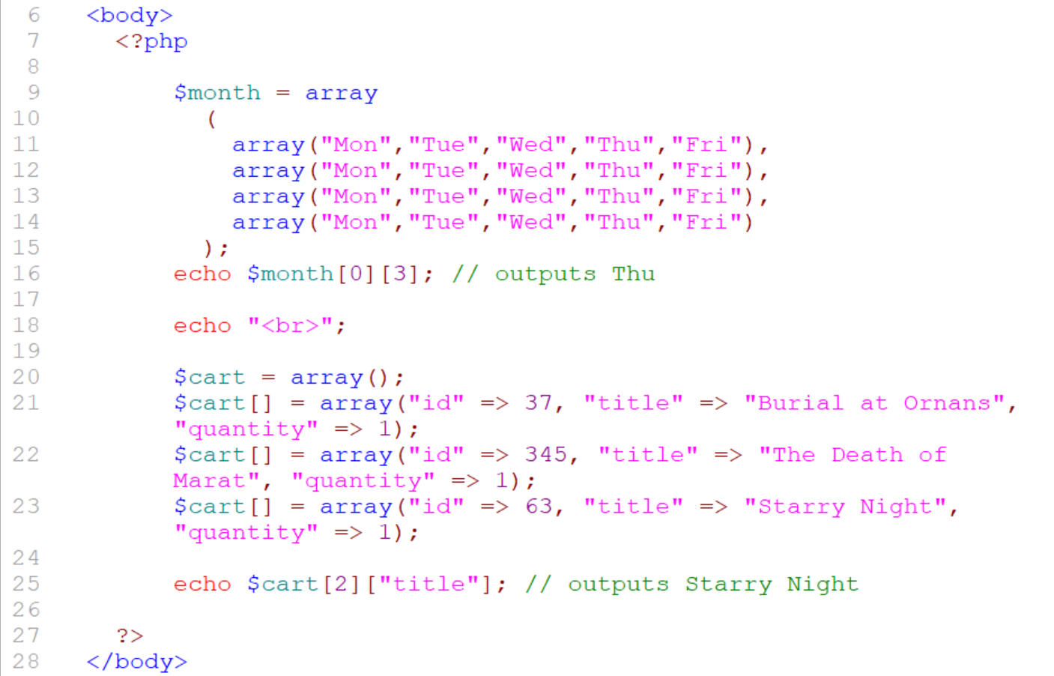
多维数组

Slide 88
函数定义
在PHP中使用如下语法定义函数
function [&] functionName([param,……]){ statements }
因为PHP是弱类型的，所以函数定义时可以不指定参数和返回值类型
函数定义后可以通过如下语法调用
$var = functionName([param,……]);
非条件定义函数，可以先调用后声明
函数不管被调用多少次，仅为当前页面编译一次
Notes:
条件定义函数就是只有在if……else某个分支中才有定义的函数

Slide 89
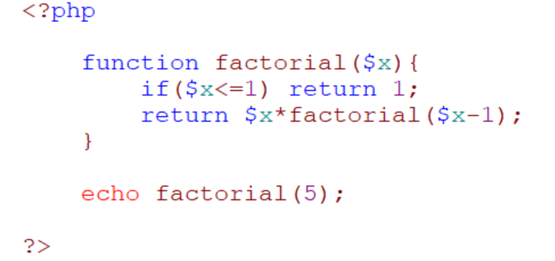
函数定义
PHP不支持函数重载，也不可能取消定义或者重定义已声明的函数
函数可以递归定义
function factorial($x){ if($x<=1) return 1; return $x*factorial($x-1); }
example
Notes:
对于没有重载，如果了解了函数就是对象，函数名就是指针的话就好理解了
要注意此处与JS还是有区别，毕竟PHP中的函数还没有像JS这样就是一个对象
可变函数与JS中的把函数看为值非常类似，都是给现有函数取了别名
echo和isset（）属于语言结构，不能用于可变函数
此处不难理解，PHP规定不能使用关键字和保留字，也不能使用内置函数作为标识符

Slide 90
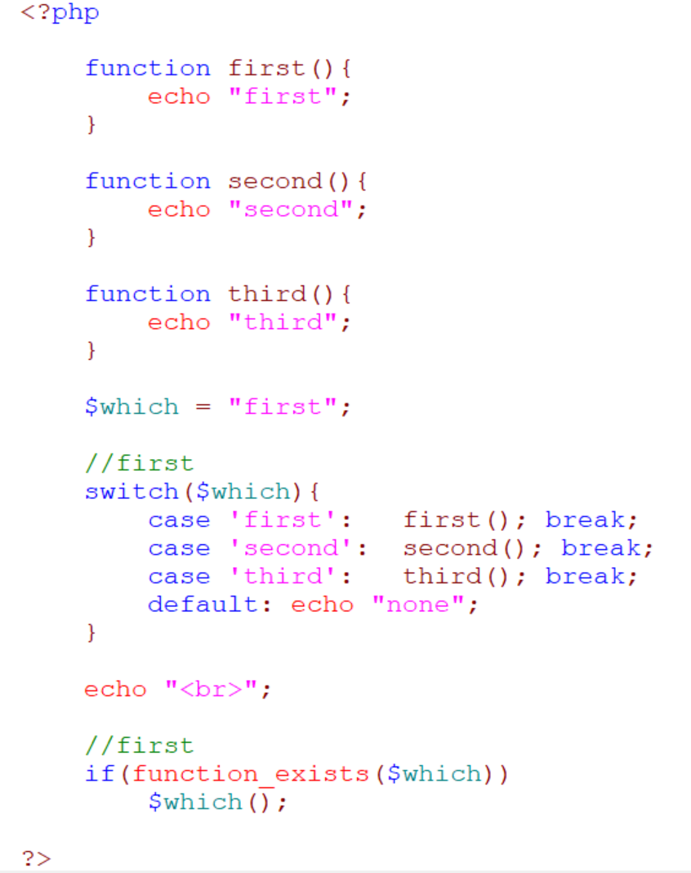
函数定义
可以定义可变函数：通过使用可变变量，基于变量的值调用函数
此时可以考虑是用function_exists()来判断方法是否存在
example

Slide 91
函数定义
函数可以嵌套定义
PHP中所有函数都具有全局作用域，因此在一个函数内部嵌套定义的内部函数在其外部也能被调用，反之亦然
内部函数在外部被调用前，需先调用其外部函数（此处类似于条件定义函数，即要保证函数被调用时已确定被定义过）
example

Slide 92
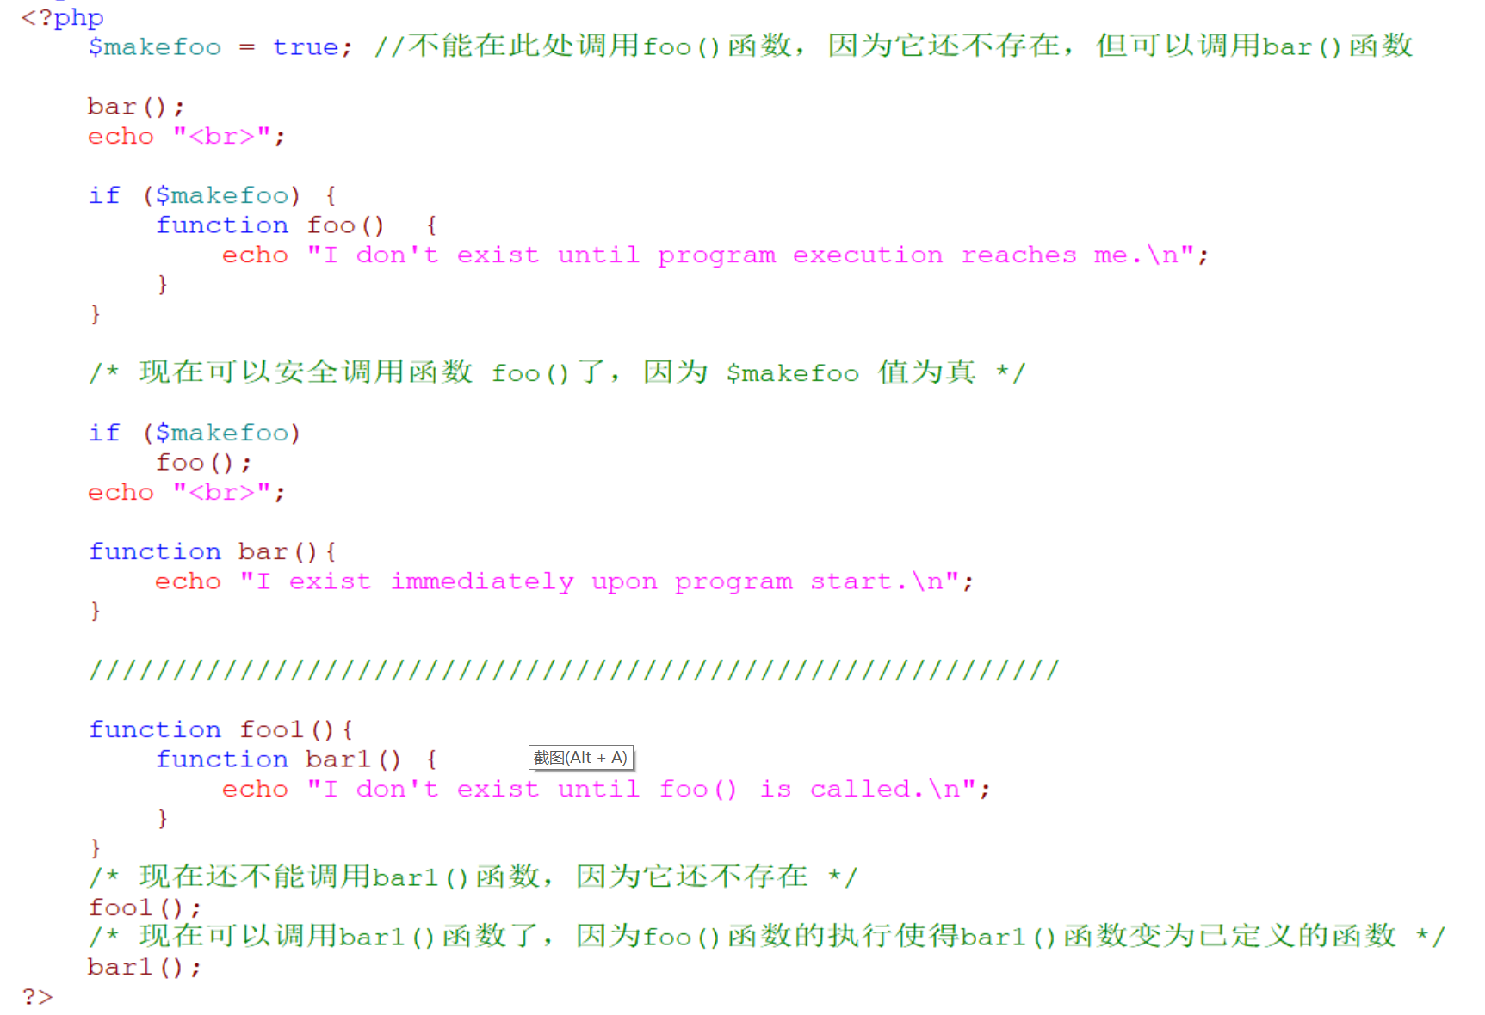
函数定义

Slide 93
函数定义
可以定义匿名函数
Anonymous functions，也叫闭包函数（closures），临时创建的一个没有指定名称的函数
经常用作回调函数（callback）参数的值
匿名函数可以赋给变量，此时PHP 会自动把此种表达式转换成内置类Closure 的对象实例
匿名函数可以使用use结构从父作用域继承变量，此时变量值由函数定义时位置而非调用时位置决定
example1
example2
Notes:
综合可变函数和匿名函数可以看出PHP和JS在把函数作为值方面有一定的类似之处，但是并不像JS一样，把函数作为first-class对象

Slide 94
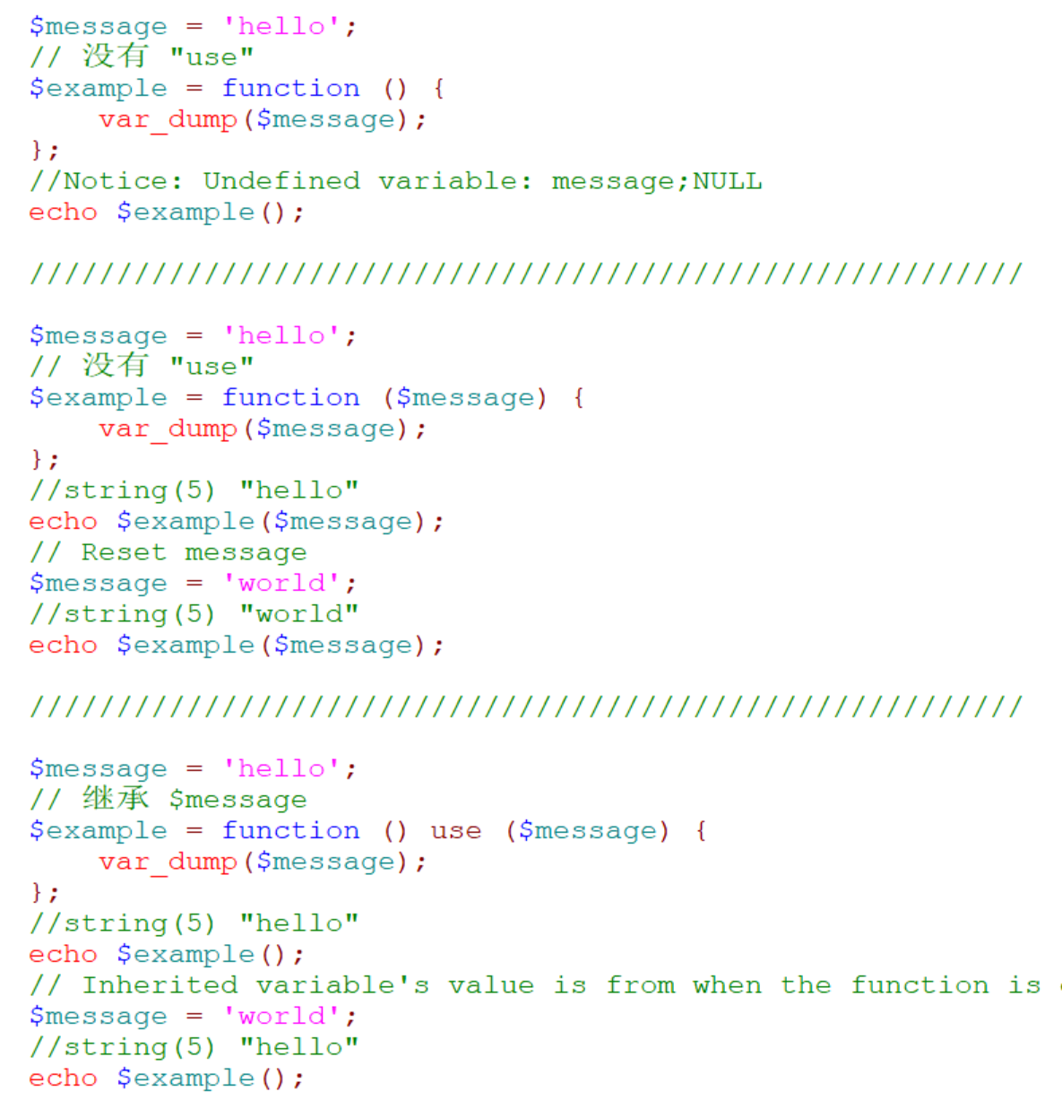
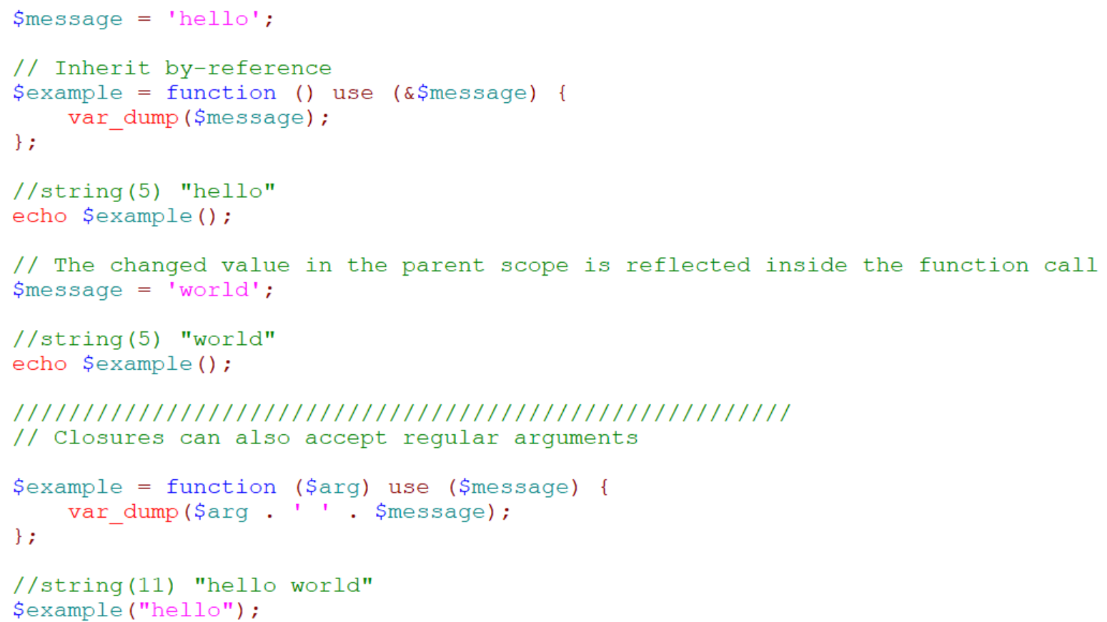
函数定义

Slide 95
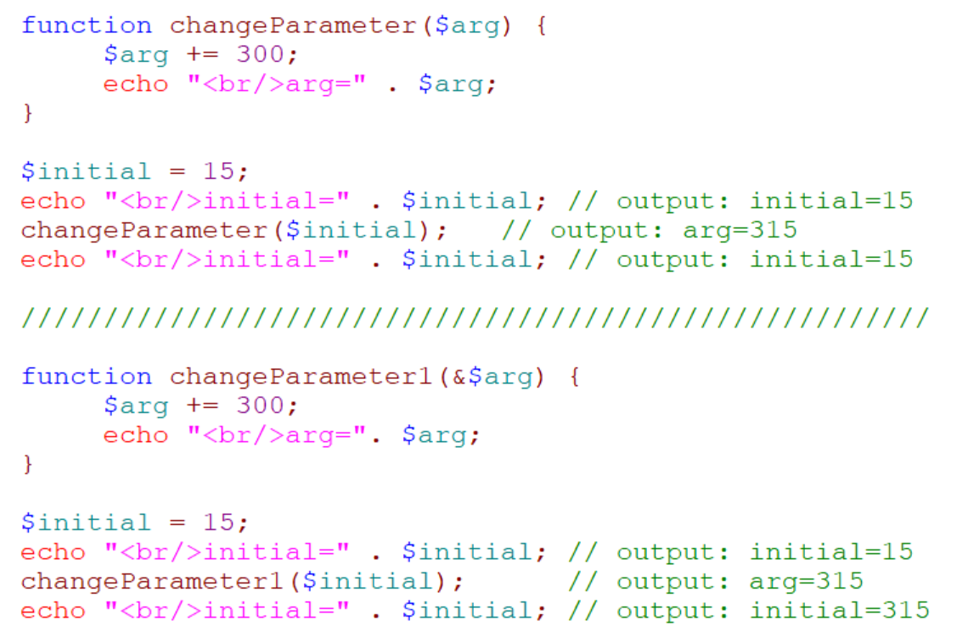
函数参数
函数默认按值传递参数
函数也接收按引用传递参数（已不推荐）
example
Notes:
PHP5.3版中已不推荐，5.4版中已删除此语法

Slide 96
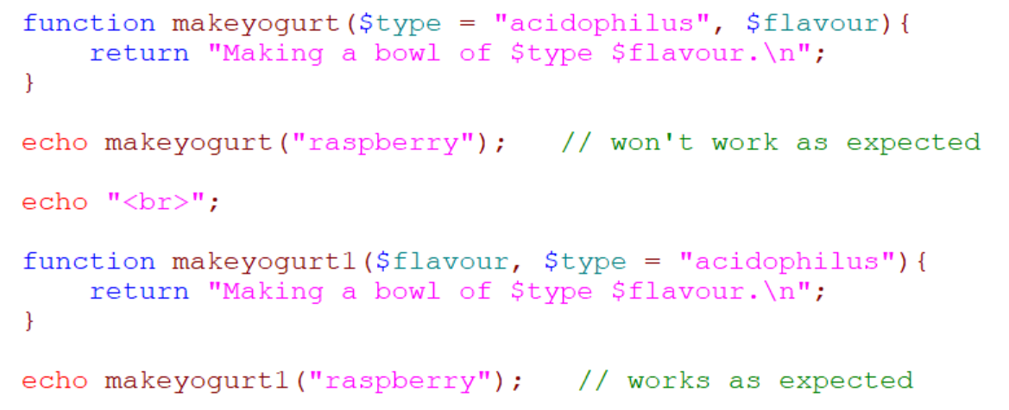
函数参数
函数允许设定默认参数
默认参数一般应是标量类型，但也接收array或NULL类型
默认值必须是常量表达式，不能是诸如变量，类成员，或者函数调用等
默认参数必须放在任何非默认参数的右侧
example

Slide 97
函数参数
在调用函数时传入参数可以少于定义时参数
此时将其他参数给予NULL值，系统会警告
严格模式会报错
example
在调用函数时传入参数可以多于定义时参数
在 PHP 5.6 及以上的版本中，由 ... 语法实现
在 PHP 5.5 及更早版本中，使用函数 func_num_args()，func_get_arg()和 func_get_args()实现
example
函数定义时可以对特定类型参数进行类型提示
Notes:
func_num_args() 返回提供给函数的参数数目
func_get_arg()返回一个来自参数的特定参数
func_get_args()返回提供给函数所有参数的数组

Slide 98
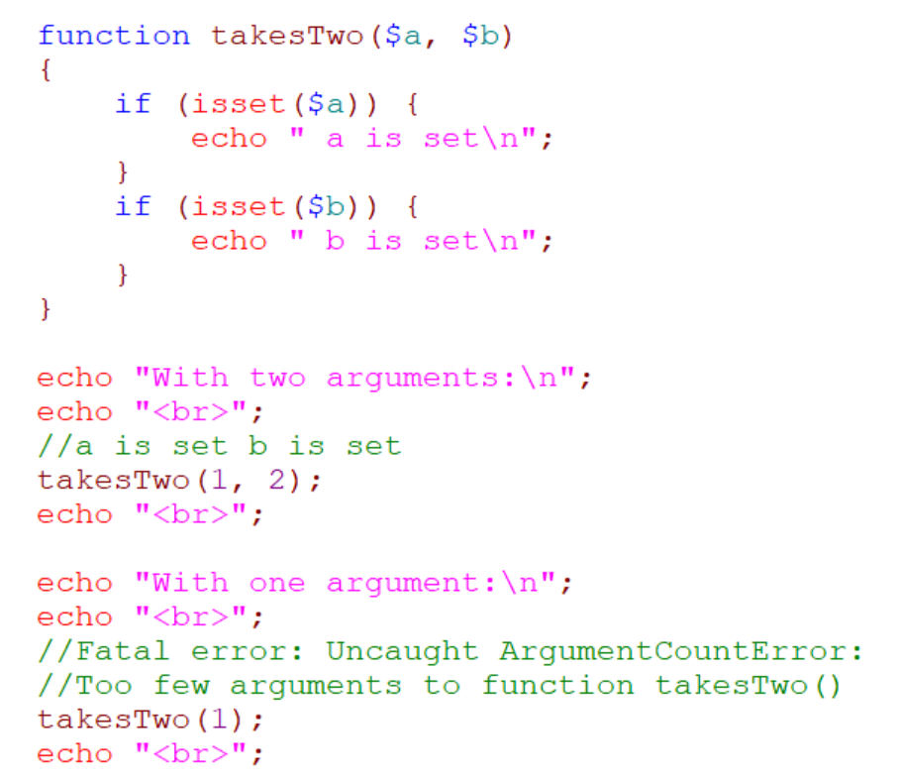
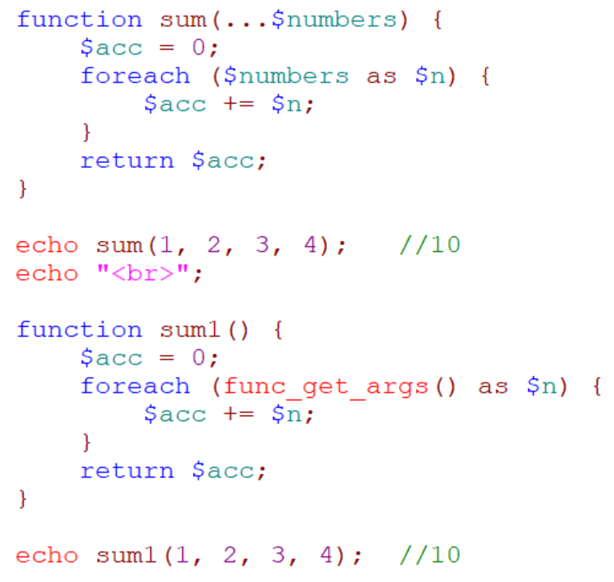
函数参数

Slide 99
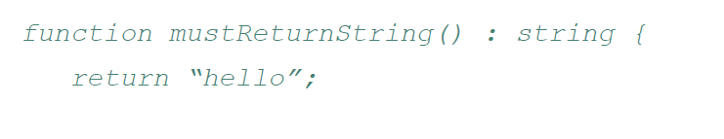
函数返回值
可以使用return语句返回一个标量类型值
要返回多个值可以返回一个数组
如果没有return语句返回NULL
也可以返回引用（不建议）
在PHP7中可以指定返回类型

Slide 100
变量的作用域
函数相关变量存在4种类型作用域
局部作用域：函数内部定义变量具有局部作用域，仅在函数内部有效（除非闭包情况）
全局作用域：定义在函数外部的变量具有全局作用域，但默认在函数内部不可访问（除非使用global关键字）
静态变量：使用static关键字声明，在函数多次调用时其值不会丢失
函数参数：具有局部作用域，仅在函数内部有效
example

Slide 101
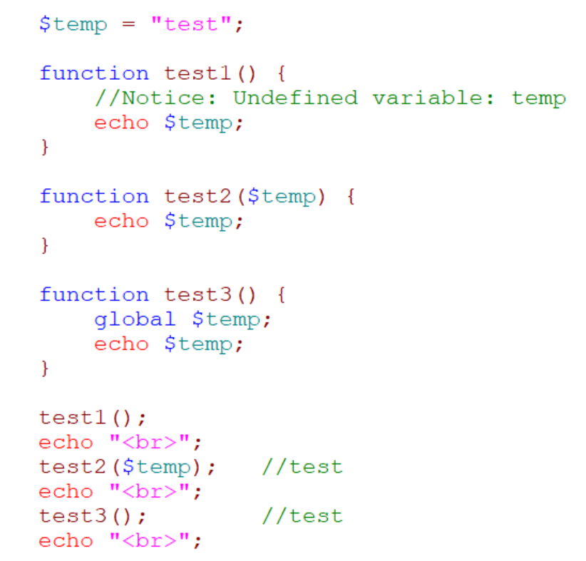
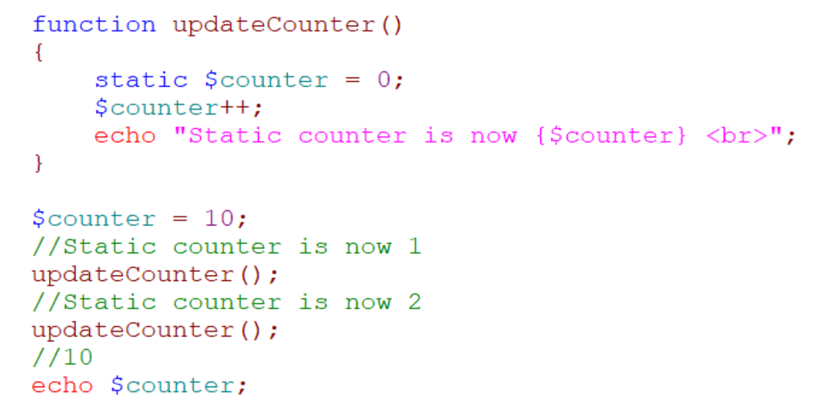
变量的作用域

Slide 102
Part V
面向对象的PHP
Notes:
在本部分中，我们将通过横向对比的方法，对PHP语言中与面向对象相关的要素，如类定义、构造/析构函数、继承、多态等进行概要介绍。

Slide 103
类定义
可以按以下的语法来声明一个类
class classname [ extends baseclass ] [ implements interfacename ,[interfacename, ... ] ]{
[ use traitname, [ traitname, ... ]; ] [ visibility $property [ = value ]; ... ]
[ function functionname (args) { // code }
... ]
}

Slide 104
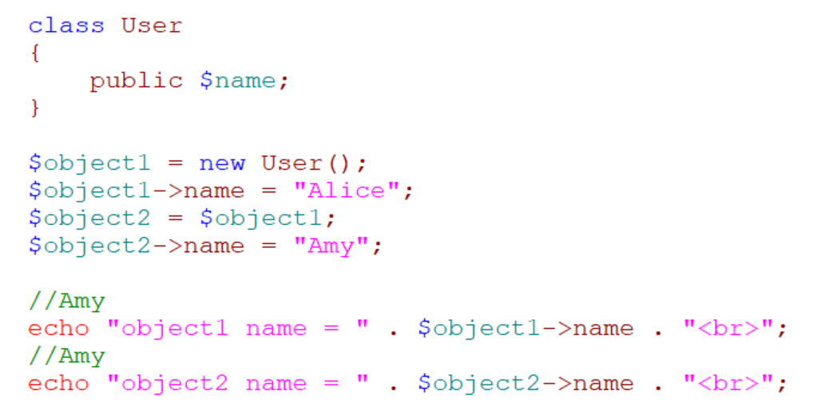
对象实例的创建
可以用new运算符来创建一个对象实例
创建一个对象后，可以用->符号来访问其属性和方法
可以将引用对象实例的变量赋给另一个变量，此时两者指向同一个对象实例
example

Slide 105
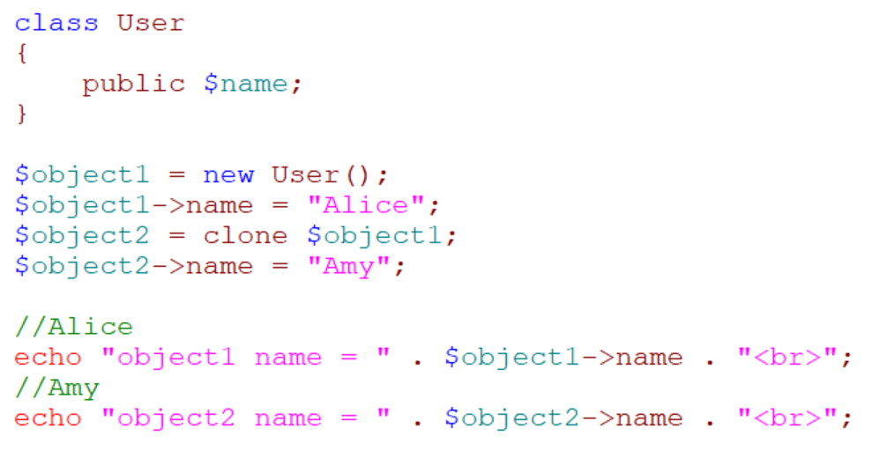
对象实例的创建
可以用clone运算符来创建一个已有对象实例的浅复制副本
example
在对象实例中，$this是对当前对象的引用，可以用于在方法中访问同类中定义的属性和方法

Slide 106

属性的声明
属性声明时需注明可视性
属性声明时可被初始化，但只能使用简单常量
当访问属性时，在->符号后不用加$符号
属性可以动态添加
属性的显式声明不是必须的
一般建议显式声明
example

Slide 107

类常量
可以声明类常量
用const定义，其标识符前不用加$，同常量
必须是定值
在类中可以使用self::前缀访问
在类外可以使用className::前缀访问
example

Slide 108

构造函数
函数定义时可以不规定可视化，此时默认为public
构造函数是用来初始化类属性的特殊函数
是类中名为_ _construct()的函数
老版本中，构造函数名字与类名相同
example
Notes:
前面有两个下划线

Slide 109
析构函数
析构函数会在到某个对象的所有引用都被删除或者当对象被显式销毁时执行
因为PHP本身会在程序执行结束时自动清理所有资源，所以析构函数作用有限
析构函数是一个名为_ _destruct()的函数

Slide 110
魔术方法
PHP 将所有以 _ _（两个下划线）开头的类方法保留为魔术方法
主要的魔术方法包括__construct()， __destruct()，__call()，__callStatic()， __get()，__set()， __isset()，__unset()， __sleep()，__wakeup()， __toString()， __invoke()， __set_state()， __clone() 和 __debugInfo() 等
Notes:
用户需要实现魔术方法，但不能用其名字为自定义函数名

Slide 111

静态属性和方法
可以使用static关键字来声明静态属性和方法
静态属性和方法默认是public的
静态属性属于类属性，不能由对象实例通过->符号访问，但可以在类中使用self::前缀访问，在类外使用className::前缀访问
静态方法中不能使用$this
example

Slide 112
继承
可以在类定义中使用extends关键字实现继承
extends后是基类的名字
一般父类应在子类前定义，建议先定义类后使用
子类中可以覆盖定义父类的属性或方法
子类中如试图访问被覆盖的父类方法，可以使用parent::method()方式访问
子类的构造方法中不会默认调用父类的构造方法，必须在第一行手动调用
example

Slide 113

继承

Slide 114
可见性
可以在属性和方法前添加关键字public（公有），protected（受保护）或private（私有）来实现可见性
public：可以在任何地方被访问
老版本中的var相当于public
protected：可以被自身及其子类和父类访问
private：只能被其定义所在的类访问
可见性是封装的基础技术
example

Slide 115


可见性

Slide 116
多态
多态一般可以分为重载（overload）和过载（override）两类，核心思想是可以根据变量的不同类型，灵活的选取合适的方法来处理
example

Slide 117


多态

Slide 118
多重继承和接口
多重继承是指子类从一个以上父类处继承属性和方法，一般分为多类继承和接口继承
PHP仅支持接口继承，通过interface关键字定义
接口中可定义常量和方法原型，但不必提供实现，所有方法都必须是public的
类实现接口时，必须实现全部接口方法
接口也可以继承，通过使用 extends 操作符
实现多个接口时，接口中的方法不能有重名
Notes:
还必须使用接口中定义完全一致的方式

Slide 119

多重继承和接口

Slide 120

抽象类
抽象方法：在父类中仅定义方法名，但没有实现
抽象类：类中如果有一个抽象方法，该类就是抽象类
两者均用abstract关键字定义
抽象类不能被实例化
不能为抽象类提供默认实现
子类中方法的实现必须与抽象方法一致或更宽松
example

Slide 121

final类和方法
如果父类中的方法被声明为final，则子类无法覆盖该方法
如果一个类被声明为final，则不能被继承
属性不能被定义为 final，只有类和方法才能被定义为 final

Slide 122
Part VI
PHP基本输入输出
Notes:
在本部分中，我们将介绍PHP如何实现服务器器端编程模型中的基本输入输出功能，包括对表单的操作等。

Slide 123
输入输出概述
输出
HTML页面输出
HTTP响应头信息、页面重定向、（Cookie、Session状态信息）
输入
用户表单输入、URL请求参数、HTTP请求头信息、服务器及环境变量信息、（Cookie、Session状态信息）等
主要通过超级全局变量数组来读取
Notes:
页面输出主要通过输出函数和结构来实现
HTTP响应头主要通过header函数实现，页面重定向也是
Cookie的输出通过专门的函数实现
Session则通过超级全局变量数组实现
输入基本都通过超级全局变量数组实现

Slide 124

echo和print
都是语言结构，而非普通函数
echo一次可以输出多个值，速度较快，但不可用于复杂结构
print一次仅能输出一个值，速度较慢，可以用于复杂结构
example

Slide 125
printf()
printf()来源于C语言中的同名函数，用于产生需要复杂格式控制的输出
其主要思想是用参数值来替换文本中的格式化字符串
格式化字符串由一个百分号%和某个修饰符组成，决定了替换进来值的具体显示格式
example

Slide 126

printf

Slide 127

printf

Slide 128


printf

Slide 129
print_r()和var_dump()
可智能输出复合类型的函数
print_r()对标量类型无法智能输出
var_dump()可以对各种类型智能输出
example

Slide 130


print_r()和var_dump()

Slide 131
HTML输出流
HTML输出流是一个动态建立的，等待送回客户机的信息队列
HTML流可视为一个存储箱，Web服务器在里面动态建立一个HTML页，然后才发送其到客户机；其中存储这个流的临时存储空间就是缓冲区
在最简单情况下，在给HTML流增加新信息时，只能增加到后面，就像一个简单的消息机制
在发送时，必须先将HTTP标题送入缓冲区，然后才能开始发送HTML页内容
一旦开始输出内容后就不能再重定向

Slide 132
设置响应头
使用header()设置
响应头必须在HTML文档主体生成前设置好响应头
可以使用缓冲函数*
可以设置返回内容的MIME类型
默认是text/html，可以设text/plain或text/xml等
对于Ajax应用比较有用
example
页面重定向也是重要功能
example
Notes:
此处不再赘述

Slide 133



设置响应头

Slide 134
超级全局变量
PHP中的预定义数组，自动在全局范围内（包含函数内）有效，被称为自动全局变量（autoglobals）或者超全局变量（superglobals）
其内容主要是所谓EGPCS (environment, GET, POST, cookies, and server)信息
其中的$GLOBALS可以替代global关键字使用
example
其中的$_FILES提供了上传文件的信息
Notes:
PHP4.1开始

Slide 135

超级全局变量

Slide 136


超级全局变量

Slide 137
HTTP请求头及环境信息读取
$_REQUEST中默认包含了$_GET，$_POST 和 $_COOKIE 的数组
$_ENV中包含了通过环境方式传递给当前脚本的变量的数组
$_SERVER 是一个包含了诸如头信息(header)、路径(path)、以及脚本位置(script locations)等等信息的数组
example
var_dump($_SERVER);

Slide 138

HTTP请求头及环境信息读取

Slide 139

HTTP请求头及环境信息读取

Slide 140
表单处理
GET方式发送的表单，从$_GET[]中得到表单内容
此时还将得到用户在URL上附加的其他查询字符串内容
example
POST方式发送的表单，从$_POST[]中得到表单内容
example

Slide 141

表单处理

Slide 142

表单处理

Slide 143
表单处理
多值参数
对于checkbox或select这样同一name可能有多个值的控件，PHP要求控件name应使用[]结尾
example
表单输入的过滤和验证

Slide 144


表单处理

Slide 145
Part VII
PHP状态维护
Notes:
在本部分中，我们将介绍PHP如何实现服务器器端编程模型中的状态维护功能，包括Cookie和Session等方法。

Slide 146
HTTP的状态管理问题
HTTP本身是无状态协议,但是服务器可以有合理理由在一个或多个Web会话中/间通过一系列请求保持信息
HTTP中对状态进行管理的方式主要包括
查询字符串/URL改写，Query strings
Cookie
服务器端扩展往往还提供了Session机制

Slide 147

HTTP的状态管理问题

Slide 148


HTTP的状态管理问题

Slide 149
查询字符串方式
可以通过隐藏桢或隐藏字段在页间传递信息
可以通过重写URL方式，在URL后添加额外信息来在页间传递信息
优点：幂等，便于SEO
缺点：用户易篡改，传递信息量有限
往往用于传递SessionID等信息，作为无Cookie时的备用方案
example

Slide 150
Cookie定义
Cookie首先由Netscape在1994年引入，然后于2000年10月作为IETF标准(RFC 2965)提出
Cookie是存储在客户端机器上的小段信息
它由Web服务器发送给浏览器，并代表服务器存储在用户的机器上
它提供了持续的存储识别数据的机制
Cookie分类
会话Cookie：浏览器关闭就直接删除
持久Cookie：有过期时间，过期后删除

Slide 151
Cookie运行机制
基本机制
原始服务器在第一次响应中返回含Cookie值的标头，如果浏览器支持Cookie，则将其保存
以后在请求页面时，浏览器先查看现存的Cookie中是否有与请求页面相关联的Cookie
如果有则将Cookie信息加入HTTP头发回服务器
Cookie最初保存于浏览器内存中，当浏览器退出进程时将存入磁盘文本文件中，在整个过程中可以无需用户介入
Cookie在浏览器对话间持续保持有效，Cookie可以与特定的一个或多个网站相关联

Slide 152

Cookie运行机制

Slide 153

Cookie运行机制
Notes:
注意：客户端每次会把Cookie返回给服务器端，但如果服务器端不重写，是不用每次发给客户端的

Slide 154
Cookie的内容
Cookie中的信息由属性部分和名值对部分组成
属性部分由服务器端发送的信息组成
名值对是存放的实际信息
Cookie值可以是任何字符串，但是分号和等号有特殊含义
Cookie值不能有空格

Slide 155
Cookie属性
expire
定义Cookie的过期日期
domain
规定Cookie仅与某个域上的服务器的文档相关联
path
规定Cookie仅与某个域上的服务器的指定路径下的文档相关联
secure
规定Cookie仅用HTTPS或其他安全方式发送

Slide 156
Cookie的限制和缺点
Cookie的限制:
浏览器保存的Cookie不应超过300个
浏览器为每个域保存的Cookie不应超过20个
每个Cookie的大小不应超过4KB
Cookie的一些缺点:
需要字符串解析
有些服务器不支持
需要磁盘I/O,速度较慢
有最大存储量限制
安全性和个人隐私问题
opt-in模型与opt-out模型
Notes:
opt-in: 默认排除,可以选择加入
opt-out:默认加入,可以选择排除

Slide 157
用户对Cookie的控制
用户对Cookie有一定的限制权
决定是否完全接受Cookie
对接受Cookie大小和数量进行限制
伪值（子Cookie）的变通方法
name=name1=value1&name2=value2&name3=value3
对Cookie的站点来源进行限制
在某个特定的会话期间，缩小Cookie的接受范围
要求Cookie必须起源自与当前正在查看网页相同的服务器
Notes:
最后一点作为同源限制，对于现代Web应用来说就不是很合适了

Slide 158
对Cookie的读写操作
在服务器端可以对Cookie属性和值进行读写操作，在PHP中
通过$_COOKIE[]读Cookie值
通过setcookie()写Cookie值
example
在客户端可以对Cookie值进行读写操作，但对属性仅能进行写操作
在客户端主要是通过脚本程序以及document对象的cookie子对象进行操作
example

Slide 159


对Cookie的读写操作

Slide 160
串行化
串行化（Serialization）是内存二维对象和一维字符串之间相互转换的过程
其目的在于对象存储和网络传输
标量和数组变量天生可串行化，对象串行化需要其实现Serializable接口
PHP的串行化是其Session机制的基础
example

Slide 161
Session
会话（Session）是一种服务器端状态持久化机制
将每个用户相对应的相关信息以内存或文件形式保存在服务器端
以独特的SeesionID来唯一标识用户（在PHP中是一个32字节字符串）
通过Cookie机制（默认）或改写URL机制（客户端关闭Cookie）来实现SeesionID的传输
Notes:
PHP不像JSP一样有明确的4类生命周期和作用域

Slide 162

Session

Slide 163

Session

Slide 164
Session
Session信息的存储
可以存储在内存或文件中
内存性能好，但服务器重启时信息易丢失；文件则反之
集群条件下Session信息的存储
同一SessionID始终给同一服务器
缺点：难以起到负载均衡效果
通过某种共享机制（如数据库、缓存等）使所有服务器都能访问SessionID
缺点：单点故障

Slide 165

Session

Slide 166

Session

Slide 167

Session

Slide 168
Session
在Session使用前需要先调用session_start()函数
可以通过对$_SESSION[]对Session进行读写
Session使用完毕后，可以通过如下代码来彻底清除Session
$_SESSION = array();
setcookie(session_name(), '', time() - 2592000, '/');
session_destroy();
example

Slide 169

Session

Slide 170
Web存储
Web Storage是HTML5中新提出的本地存储JS API
提供了在Cookie外存储会话数据的机制
提供了存储大量跨会话数据的机制
无需在每次HTTP传输中来回传递
其尺寸限制远较Cookie大（建议5MB每个域来源）
更合适为JS提供本地数据缓存
与Cookie一样，其中存储的是key/value对
Notes:
http://www.w3.org/TR/2016/REC-webstorage-20160419/

Slide 171

Web存储

Slide 172
Web存储
Web Storage分为两种
sessionStorage：浏览器关闭就直接删除
localStorage：JS删除或用户清除缓存时删除
API提供了公有的接口
接受直接对属性读写
setItem()/getItem()
deleteItem()/clear()
example

Slide 173


Web存储

Slide 174
Web缓存
Web Caching是提升Web应用性能的有效途径
页面缓存（Page Output Caching）
对于PHP解析结果的全部或部分页面做缓存
mod_cache模块
应用数据缓存（Application Data Caching）
对查询结果数据做缓存
memcache
Notes:
Web Storage在HTML5部分讲述

Slide 175

Web缓存

Slide 176

Web缓存

Slide 177
Part VIII
数据存储基础
Notes:
在本部分中，我们将介绍数据存储的一些基本概念，重点包括关系数据库和SQL语句等。

Slide 178
数据存储概述
存储数据的方式
文件
文本文件
XML文件
Office文件、Acrobat文件
日志文件
数据库
关系数据库
非关系数据库
在线存储
邮件系统等
Notes:
PHP在5之后自带了SQLite，属于小型、轻量级数据库工具，无需独立数据库引擎，基于文件，介于文件和数据库之间，相当于在文件操作上叠加了SQL支持，支持大部分的SQL-92操作

Slide 179
数据存储访问概述
数据存储访问是指对各种数据存储格式的访问方法，不仅仅指对数据库的访问方法
除最常见的传统的数据库外，还有很多种数据存储(Data Store)的方法和格式，常见的有邮件系统、电子表格、XML文件、HTML文件、普通文本文件和字处理文本文件
可以访问所有各种不同应用和格式中的数据的方法目前还处于初级阶段，主要是通过对原有的可以访问不同数据库的通用方法扩充而来的

Slide 180
数据存储访问概述
常见数据访问方法
native API
ODBC
JDBC、JDO
ADO、DAO、RDO、OLE-DB、ADO.NET
PDO、MySQLi
……

Slide 181

数据存储访问概述
Notes:
数据存储体现了一个重要的软件设计规则：将数据与数据表现相分离

Slide 182

数据存储访问概述

Slide 183
关系数据库
创建在关系模型基础上的数据库，借助于集合代数等数学概念和方法来处理数据库中的数据
关系模型是由IBM公司San Jose, California研究实验室的埃德加·科德（Edgar Frank "Ted" Codd）于1970年首先提出的，并配合“科德十二定律”
常见关系数据库包括Oracle、DB2、SQL Server、MySQL、Sybase、Access等

Slide 184

关系数据库

Slide 185
关系数据库
关系数据库主要概念
库（database）
表（table）
记录（record）：行（row）（实体）
字段（field）：列（实体特性），数据类型
主键（primary key）：存储特殊数据值的列，其值为记录/行的唯一标识
外键（foreign keys）：表中某列，其值是另一表中主键
Notes:
表是数据库的逻辑存储单位

Slide 186
关系数据库
关系数据库主要概念
游标（cursor）
书签（bookmark）
锁（lock）
索引（index）
数据库好处
保证数据完整性（data integrity）
降低数据重复性（data duplication）

Slide 187

关系数据库

Slide 188

关系数据库

Slide 189

关系数据库

Slide 190
关系数据库
通过外键相连的表称为关系表
其中拥有主键值的表为主表，引用主键值的表为从表
三种主要关系
一对一关系（one-to-one relationship）
一对多关系（one-to-many relationship）
多对多关系（many-to-many relationship）
多对多关系一般要通过中间表转换为两个一对多关系来表示
中间表中的两个外键形成了一个组合键（composite key）
Notes:
一对一关系就放在一张表中；一对多关系放在关系表中，多对多关系要引入中间表

Slide 191

关系数据库

Slide 192

关系数据库

Slide 193
其他数据库
对象关系型数据库
PostgreSQL
轻量级数据库引擎
SQLite
NoSQL数据库
文档存储型：CouchDB、mongoDB
键-值存储型：Cassandra、BigTable、SimpleDB
列存储型： Cassandra、Hypertable
……

Slide 194

其他数据库

Slide 195
MySQL
世界上应用最广泛的开源关系数据库
也是应用第二广泛的关系数据库
1995.5.23 David Axmark, Allan Larsson, Michael “Monty” Widenius共同创立
2008.1.16 Sun收购MySQL
2009.4.20 Oracle收购Sun
2009 Michael “Monty” Widenius为首创立了mariaDB，作为MySQL新的开源分支
Notes:
MariaDB is named after Monty's younger daughter Maria, similar to how MySQL is named after his other daughter My

Slide 196
MySQL数据类型
数据类型 | 说明
TINYINT | 8位整数（1个字节， 从−128~+127）
SMALLINT | 16位整数（2个字节， 从−32768~+32767）
INT | 32位整数（4个字节， 从−2147483648~+2147483647）
BIGINT | 64位整数（8个字节， 从±9.22×10¹⁸）
FLOAT (m, d) | 单精度浮点数，32位精度（4个字节）。参数m和d是可选的，m是十进制数字的总位数，d是小数点后面的位数
DOUBLE (m, d) | 双精度浮点数，64位精度（8个字节）。参数m和d是可选的，m是十进制数字的总位数，d是小数点后面的位数
DATE | '2006-12-31'格式的日期值，取值范围：1000-01-01~9999-12-31（3个字节）
TIME | '23:59:59'格式的时间值，取值范围：±838:59:58（3个字节）
DATETIME | '2006-12-31 23:59:5'格式的DATE加TIME组合
YEAR | 年份，取值范围：100~2155（1个字节）
TIMESTAMP | 'YYYY-MM-DD HH:MM:SS'格式的时间戳，在创建新记录和修改现有记录时都会对其进行更新

Slide 197
MySQL数据类型
关键字 | 说明
NULL | 字段可以取NULL值（默认设置）
NOT NULL | 字段不允许取NULL值
DEFAUTL value | 如果在输入时没有给出具体的值，则使用value作为默认值
PRIMARY KEY | 把字段设为主键
AUTO_INCREMENT | 自增，自动输入一个序列号。AUTO_INCREMENT仅适用于整数类型的字段，而且必须与NOT NULL和PRIMARY KEY同时使用
UNSIGNED | 字段的取值是无符号整数

Slide 198
MySQL数据类型
数据类型 | 说明
CHAR(n) | 固定长度的字符串，最多255个字符。n表示字符个数
VARCHAR(n) | 可变长度的字符串，最多65535个字符。n表示字符个数
TEXT | 可变长度的字符串，最多(2¹⁶−1)个字符
LONGTEXT | 可变长度的字符串，最多(2³²−1)个字符
BIT(n) | 二进制数据，n表示二进制数据的位数，最大可取值是64
BLOB | 可变长度二进制数据，最多(2¹⁶−1)个字符
LONGBLOB | 可变长度二进制数据，最多(2³²−1)个字符
ENUM | 枚举，最多可以有65535个成员。 如：color ENUM ('red', 'green', 'blue')
GEOMETRY | 二维地理数据对象

Slide 199
SQL
结构化查询语言（Structured Query Language）的缩写
理论基础是1970年IBM的Edgar F. Codd提出的关系模型
因此获得1981年图灵奖
1974年，IBM的D.D.Chamberlin和R.F. Boyce发明
1986年，ANSI第一次标准化

Slide 200
SQL
第一个主流的4GL语言
高级的非过程化编程语言，分为三部分
数据定义语言（Data Definition Language，DDL）
数据操纵语言（Data Manipulation Language，DML）
数据控制语言（Data Control Language，DCL）
Notes:
DML是最常用的，包括Select、Insert、Update、Delete等
DDL可以用于命令行建库建表，包括Create、Drop等

Slide 201
SQL
1986 SQL86，第一个标准
1989 SQL89，第一个主流标准
1992 SQL92，SQL2
1999 SQL:1999，SQL3，支持嵌入SQL到Java
2003 SQL:2003，支持XML相关属性SQL/XML
2006 SQL:2006，支持SQL与Xquery交互
2008 SQL:2008
2011 SQL:2011
2016 SQL:2016，最新稳定标准
Notes:
SQL2019也有了，加了Part15

Slide 202
SQL
Transact-SQL
微软 MS SQL-Server，以及 Sybase Adaptive Server 系列数据库所用的 SQL扩展
PL-SQL
Oracle 数据库所使用的 SQL扩展

Slide 203
SQL
创建和删除数据库
CREATE DATABASE dbname
USE dbname
DROP DATABASE dbname

Slide 204
SQL
创建和删除表
CREATE TABLE tblname ( [fldname fldtype fldoption*,]+ PRIMARY KEY (fldname [, fldname]* ), [CONSTRAINT [fkname] FOREIGN KEY (fldname) REFERENCES tblname (fldname),]* )
DROP TABLE tblname

Slide 205
SQL
插入、修改和删除记录
INSERT INTO tblname (fldname [, fldrname]*) VALUES (fldvalue [, fldrvalue]*)
UPDATE tblname SET fldname = fldvalue [, fldname = fldvalue]* WHERE conditions
DELETE FROM tblname WHERE conditions

Slide 206

SQL

Slide 207
SQL
查询语句
SELECT fldname [, fldname]* FROM tblname [, tblname]* [WHERE conditions] [GROUP BY fldname [, fldname]* [HAVING conditions] ] [ORDER BY fldname [ASC | DESC ] [, fldname [ASC | DESC ] ]* ] [LIMIT [offset,] number ]
连接：SELECT Corvettes.Vette_id, Equipment.Equip FROM Corvettes, Equipment, Corvettes_Equipment WHERE Corvettes.Vette_id = Corvettes_Equipment.Vette_id AND Corvettes_Equipment.Equip = Equipment.Equip_id AND Equipment.Equip = 'CD'
Notes:
一般我们碰到的都是单表查询，连接本质上是多表查询
Order、group

Slide 208

SQL

Slide 209

SQL

Slide 210

SQL

Slide 211

SQL

Slide 212
事务
事务（Transaction）是由有限元数据库操作序列组成的数据库执行逻辑单位
在Insert、Update、Delete等数据库操作时，有失败的可能
事务是不可容忍失败的最小逻辑单元
一般支持提交（Commit）和回滚（Rollback）机制
不是所有数据库都能支持事务（如早期的MySQL）

Slide 213
事务
事务具有ACID特性
原子性（Atomicity）：事务作为一个整体被执行，包含在其中的对数据库的操作要么全部被执行，要么都不执行
一致性（Consistency）：事务应确保数据库的状态从一个一致状态转变为另一个一致状态。一致状态的含义是数据库中的数据应满足完整性约束
隔离性（Isolation）：多个事务并发执行时，一个事务的执行不应影响其他事务的执行
持久性（Durability）：已被提交的事务对数据库的修改应该永久保存在数据库中

Slide 214
事务
事务可以分为
本地事务（Local Transaction）
事务由（单一主机上的）数据库提供支持
分布式事务（Distributed Transaction）
事务的参与者、支持事务的服务器、资源服务器以及事务管理器等位于不同主机上
最常见的标准是X/Open Distributed Transaction Processing (DTP) Model (X/Open XA)
一般需支持两阶段提交（two-phase commit，2PC）

Slide 215

事务

Slide 216

事务

Slide 217
Part IX
PHP数据库访问基础
Notes:
在本部分中，我们将介绍PHP如何使用MySQLi和PDO的不同思路来实现对数据库等数据源的访问。

Slide 218
PHP MySQL API
PHP支持三种MySQL API
这些API可以分为过程性API（procedural API）和面向对象API（object-oriented API）
MySQL extension
过程性，已被MySQLi extension取代
MySQLi extension
过程性和面向对象，支持最新特性
PHP Data Objects，PDO
面向对象
提供了面向任意数据库的抽象层（性能会有所损失）
Notes:
MySQLi extension：MySQL改进扩展（MySQL Improved extension）
现代PHP框架一般会在PDO层上再增加自己的数据抽象层（可以考虑类比Hibernate在Java EE架构上的OR-MAPPING作用

Slide 219

PHP MySQL API

Slide 220
PHP访问数据库流程
建立数据库连接
处理可能的连接错误
在连接上执行SQL语句
处理SQL语句执行结果
释放资源、关闭连接

Slide 221

PHP访问数据库流程

Slide 222

PDO访问数据库
连接数据库
需要提供数据库连接字符串、用户名和密码
其中数据库连接字符串（connection string）提供了数据源信息，包括主机和数据库名
一般应以变量形式保存这些信息

Slide 223
PDO访问数据库
处理可能的连接错误
PDO通过try……catch机制处理错误
提供了三种不同错误处理模式
PDO::ERRMODE_SILEN：默认模式，只简单地设置错误码
PDO::ERRMODE_WARNING：除设置错误码之外，PDO 还将发出一条传统的 E_WARNING 信息
PDO::ERRMODE_EXCEPTION：除设置错误码之外，PDO 还将抛出一个 PDOException 异常类并设置它的属性来反射错误码和错误信息
可以通过setAttribute()方法来设置错误处理模式

Slide 224


PDO访问数据库

Slide 225
PDO访问数据库
在连接上执行SQL语句
使用连接对象的query()方法，返回查询结果集（result set）或FALSE，多用于查询语句
使用连接对象的exec()方法，返回受影响的行数
使用语句对象的execute()方法
用于支持预处理语句（prepared statement）
安全性更好，需要多次提交情况下性能更好
需要分阶段或多步调用实现
通过位置占位符？标志（或命名占位符）和bindValue()实现
Notes:
无论是query还是exec都能够支持select/insert/delete/update
从避免出错而言命名占位符可能更好，可参见listing 11.19

Slide 226


PDO访问数据库

Slide 227

PDO访问数据库

Slide 228
PDO访问数据库
处理SQL语句执行结果
可以通过结果集（PDOStatement类型对象）的fetch()方法得到其中的一条记录
也可以直接将记录转为自定义对象
释放资源、关闭连接
一般是将连接对象设为null
example

Slide 229

PDO访问数据库

Slide 230


PDO访问数据库

Slide 231


PDO访问数据库

Slide 232

MySQLi访问数据库
MySQLi同时支持面向对象和过程式风格
Notes:
因为可以从原来的MySQL扩展自然过渡，所以MySQLi被认为是首选的，若干经典书籍上都只提供了这个方式的数据库访问
但PDO对于其他语言迁移过来的开发者更自然
书上是过程式风格，已不是很推荐

Slide 233

MySQLi访问数据库
Notes:
纯面向对象风格写法

Slide 234
MySQLi访问数据库
MySQLi对结果集的操作提供了很多不同方法
对于预处理语句，与PDO不同， MySQLi有专门的处理方法mysqli_stmt_fetch()等
example
数据库分页实例
example

Slide 235

MySQLi访问数据库

Slide 236

MySQLi访问数据库

Slide 237

MySQLi访问数据库

Slide 238
Part X
Web设计模式

Slide 239
挑战与应对
面向页面开发模式所面临的挑战
业务需求的不确定性
技术发展导致的变更
开发过程中的迁移
应对
分层（Layering）
设计模式（Design Patterns）
Notes:
在真实世界中，随着软件项目规模的变大，面向页面开发模式会面临很多挑战

Slide 240
分层
层（Layering）是指一组功能上或逻辑上相关的类集合
层间应高内聚（cohesion）、松耦合（coupling）
层内应降低依赖性（dependency）
软件设计中层的概念与网络中层（tier）的概念还有所不同，后者更多指网络中的不同位置
分层是计算机领域中最广泛应用的一种设计思想

Slide 241


分层
Notes:
典型的Web会分为三层，软件层与网络层两个概念间的差异

Slide 242
分层
好处
可维护性更强，更能应对变更
可靠性更好
可复用性更好
坏处
降低了代码及项目架构的可理解性
降低了代码的执行效率

Slide 243

典型的软件分层

Slide 244

两层模型

Slide 245

传统两层式的问题

Slide 246

三层模型
Notes:
除了三层模型外，MVC模型也是常见的解决两层模型问题的方法

Slide 247


三层模型
Notes:
一个订单简单情况下可能跟一个表对应，而在更复杂的条件下，可能要跟多个表甚至多个库对应

Slide 248
设计模式
Design Pattern
可在大量场景下广泛复用的设计思想
比如Adapter、Factory、Template、MVC等
Front Controller则组合使用了Command和Decorator模式
Enterprise Pattern
大型项目总体架构/蓝图的最佳实践
Layering就是其中之一
Table Data Gateway、Domain Model、Active Record等

Slide 249

Adapter模式

Slide 250


Adapter模式

Slide 251

Adapter模式
针对不同接口的常用模式
单独使用无法避免对具体接口的依赖
如例子中的DatabaseAdapterPDO类

Slide 252
简单Factory模式
是标准工厂方法和抽象工厂的综合简化
$adapter = DatabaseAdapterFactory::create('PDO', $connectionValues); $results = $adapter->runQuery('SELECT * FROM Artists');
PDO也可以用常量定义，甚至从配置文件中读出

Slide 253

简单Factory模式

Slide 254

Template模式
在抽象类中定义了基本步骤，在子类中进行了细节的具体实现

Slide 255

Template模式

Slide 256
依赖注入
Dependency Injection，Martin Fowler提出的新型设计模式
降低类内部的依赖性

Slide 257

依赖注入
$connect = array(DBCONNECTION, DBUSER, DBPASS);
$dbAdapter = DatabaseAdapterFactory::create(ADAPTERTYPE,$connect);
$gate = new ArtistTableGateway($dbAdapter);

Slide 258
MVC模式
Model-View-Controller模式
Model表示应用的数据
View表示应用的人机交互界面
Controller是整个应用的中枢
标准桌面应用经常会跟Observer模式合用，而在Web应用中，Controller需要分为JS和PHP两个部分
MVC模式在Web中有很多变种，并有很多框架来支持
JS：Angular、Backbone、Ember、Vue等
PHP：CakePHP、Zend等
Java EE框架本身就是依据MVC模式设计的

Slide 259

MVC模式

Slide 260

MVC模式

Slide 261
MVC模式

Slide 262
主要思想
基于标准的思想
无懈可击的思想（灵活性）
平稳退化的思想
渐进增强的思想
组件复用的思想
高性能设计的思想
移动优先的思想

Slide 263
Part X
相关资源
Notes:
本部分中，我们将介绍跟本Lecture相关的课后阅读、网上资源和参考书籍。

Slide 264
网上资源
PHP： http://php.net/ ，http://windows.php.net/
MySQL：https://www.oracle.com/mysql/
Web Storage (Second Edition)：http://www.w3.org/TR/2016/REC-webstorage-20160419/

Slide 265


参考书籍

Slide 266


参考书籍

Slide 267


参考书籍

Slide 268
Q & A

